Slide 1
EUROPA.-LA VUELTA AL MUNDO EN 885 JARDINES.-REINO UNIDO.-
DERBYSHIRE
Chatsworth House
Selección de textos y fotografías por
JOSE ELIAS BONELLS

Slide 2
Chatsworth House
Chatsworth House es una casa señorial en el norte de Derbyshire , Inglaterra, (5,6 km) al noreste de Bakewell y (14 kilómetros) al oeste de Chesterfield.
Es la sede del duque de Devonshire , y ha sido el hogar de su familia, la familia Cavendish, ya que Bess de Hardwick se estableció en Chatsworth en 1549.
De pie en la orilla oriental del río Derwent , Chatsworth mira a través de las colinas que dividen los valles de Derwent y Wye .

Slide 3
La casa se ​​encuentra en amplias zonas verdes, y el respaldo de bosques, rocas colinas que se levantan en paramos Heather y contiene una colección única de valiosas pinturas, muebles, Viejo Maestro de los dibujos, esculturas neoclásicas , libros y otros artefactos.
Chatsworth ha sido seleccionado como casa de campo favorita del Reino Unido en varias ocasiones.
Jardín de Chatsworth atrae a unos 300.000 visitantes al año.
Tiene una mezcla compleja de diferentes características de seis siglos diferentes y cubre (0,42 km ^{2).}
El jardín está rodeado por un muro de (2,8 kilómetros) de largo.

Slide 4
Se sienta en el lado oriental del valle del río Derwent y se funde con el paisaje de los alrededores del parque, que cubre (4,0 km ^{2).} Los bosques en los páramos al este del valle forman un telón de fondo para el jardín.
Hay un personal de 20 jardineros aproximadamente a tiempo completo .
La precipitación media es de alrededor de (855 mm) por año, y hay un promedio de 1.160 horas de sol .
La mayoría de las principales características del jardín se han creado en cinco fases principales del desarrollo.
La casa y el jardín se construyeron por primera vez por Sir William Cavendish y Bess de Hardwick en 1555.

Slide 5
El jardín isabelino era mucho más pequeño que el jardín moderno es ahora.
Había terrazas al este de la casa donde esta ahora el césped principal , estanques y fuentes en el sur, y estanques de peces hacia el oeste por el río.
El remanente visual principal de este tiempo es una torre de piedra conocida como sentadillas Bower Queen Mary en cuenta una leyenda que María, Reina de Escocia , se le permitió tomar el aire mientras ella estaba presa en Chatsworth.
Al mismo tiempo, fue la reconstrucción de la casa, el duque primero también creó los jardines barrocos.

Slide 6
El primer Duke (1684-1707)
Contaba con numerosos parterres cortados en la ladera por encima de la casa, y muchas fuentes, jardines y edificios de esculturas clásicas.
Las principales características que sobreviven de esta época son:
La casa en cascada en pleno desarrollo.
La fachada sur se ha reconstruido, pero sobrevive el original fachada este.
El jardín barroco se ha trazado, pero sólo la primera versión, más pequeña de la Cascada se ha construido, y la charca del Canal no ha sido excavada.
Los establos del Duque están a la izquierda de la casa.

Slide 7
La Casa de la cascada y en cascada es un conjunto de escalones de piedra sobre la cual el agua fluye de un conjunto de fuentes en la parte superior.
Fue construido en 1696 y reconstruido en una escala mayor en 1701.
En 1703, un gran templo barroco o la Casa Cascada diseñada por Thomas Archer se añadió en la parte superior.
Una importante restauración tanto de la cascada y la Casa de la cascada en 1994-1996 llevó 10.000 horas-hombre de trabajo.
En 2004, la cascada fue elegida como la mejor característica del agua en Inglaterra por un panel de 45 expertos jardín, organizado por la Vida Rural .

Slide 8
Tiene 24 peldaños, cada una ligeramente diferente y con una variedad de texturas, para que cada uno da un sonido diferente cuando el agua corre sobre y abajo de ellos.
El estanque del Canal, excavado en 1702, es un 314 yardas (287 m) de largo lago rectangular en el sur de la casa.
La fuente de la Seahorse es una fuente escultórica en un estanque circular en el césped entre la casa y el estanque del Canal. Originalmente, fue la pieza central del parterre principal.
La Fuente de sauce es una imitación de árbol que lanza agua sobre los incautos por sus ramas.
El árbol ha sido reemplazado dos veces y luego restaurado en 1983.

Slide 9
El invernadero del primer duque es un edificio largo y bajo con diez ventanas de arco y una pieza central del templo.
Se ha movido de su sitio original con vistas a verde el duque primera de bolos en el borde norte del jardín principal y ahora está liderada por un jardín de rosas.
Templo de Flora es un templo clásico construido en 1695 y se trasladó a su actual emplazamiento en el extremo norte del paseo amplio en 1760 contiene una estatua de la diosa Flora Silvestres por Cayo Gabriel Cibber .
El jardín, ahora West es el jardín privado de la familia con la plantación moderna en tres secciones, estructura formal, es principalmente una creación del 1ºDuque pero el diseño no es original.

Slide 10
El cuarto duque (1755-1764)
Esta tardía pintura de aceite del siglo XVIII hace hincapié en el romántico aspecto de la configuración de Chatsworth, en el eje del Peak District .
Las colinas detrás de la casa fueron barridas por el viento páramos, cuando fue construido.
Ellos no estaban cubiertas por bosques hasta el siglo XVIII, y están parcialmente expuestas en esta vista.
Los edificios se pueden ver claramente accediendo a la imagen de tamaño completo.

Slide 11
El cuarto duque encargó al arquitecto del paisaje, Lancelot "Capability" Brown para transformar el jardín en el estilo de moda, el paisaje naturalista de la época.
La mayoría de los estanques y parterres se convirtieron en el césped, pero como se detalló anteriormente varias características importantes se libraron.
Una gran cantidad de plantación de árboles se llevó a cabo, incluyendo una variedad de especies de América especialmente importados de Filadelfia en 1759.
El objetivo principal de este trabajo fue mejorar la integración de los parques y jardines.

Slide 12
El sexto duque (1826-1858)
El Conservatorio de Gran en Chatsworth.
Construido desde 1836 hasta 1841 y demolido en 1920.
En 1826 un joven de veintitrés años llamado Joseph Paxton , que había sido entrenado en los jardines de Kew , fue nombrado jefe de jardineros en Chatsworth.
El sexto duque había heredado Chatsworth quince años antes y había mostrado poco interés en la mejora del jardín descuidado, pero pronto se formó una sociedad productiva y financiada extravagante con Paxton, quien resultó ser el diseñador de jardines más innovadores de su época, y sigue siendo el de mayor influencia en el jardín de Chatsworth.

Slide 13
Características que sobreviven de esa época son:
La rocalla y Strid El: En 1842 Paxton comenzó a trabajar en una rocalla de una escala gigantesca, apilando rocas de varias toneladas una encima de otra.
Fue descrita así por el Señor Desart en la década de 1860: "En un solo lugar una especie de miniatura Matterhorn aparentemente bloquea el camino, pero con el toque del dedo que gira sobre un eje de metal es de hecho una forma de pasar. "
Ahora está encerrada en el lugar para cumplir con las regulaciones de salud y seguridad.
Otra roca es tan equilibrada que puede desprenderse con poca presión.

Slide 14
Dos rocas están dedicadas a la Reina y el príncipe Alberto, y otra para el duque de Wellington, los cuales visitaron Chatsworth en tiempos del sexto duque.
The Rock Wellington, una construcción de varias rocas apiladas una encima de otra, tiene (14 m) de altura y una pequeña cascada gotea sobre ella en un estanque.
A veces en el invierno el agua se congela y aparece la creación de carámbanos.
El agua fluye a un lago creado por Paxton llamado "El Strid, que lleva el nombre de un tramo del río Wharfe en la finca Bolton Abbey Devonshire " donde se comprime el río en un abismo turbulento a un metro de ancho.
Strid Chatworth es un tramo de aguas tranquilas rodeadas de rocas y la vegetación exuberante y cruzado por un puente rústico.

Slide 15
El Arboretum y Pinetum:
El tiempo del sexto duque fue una época de las expediciones de buscadores de plantas, con las principales especies nuevas descubiertas fácilmente por los botánicos intrépidos, y el Duque fue uno de los patrocinadores más generosos de las exposiciones de buscadores de plantas
En 1829 tuvo un período adicional de (32.000 m²) del parque en el jardín para crear un pinar, y en 1835 Paxton comenzó a trabajar en un jardín botánico , que fue planeado como una sucesión sistemática de los árboles, de acuerdo con la clasificación botánica.

Slide 16
Chatsworth tiene algunos de los ejemplares más antiguos de especies como el abeto Douglas y Sequoia gigante en el Reino Unido.
También en esta parte del jardín esta el estanque de la Gruta, que originalmente era un estanque de peces, la cría de peces.
El Dell Azalea y el barranco: rododendros y azaleas crecen bien en Chatsworth, porque la tierra se adapta a ellos también, y una sección de la parte sur del jardín está dedicado a ellos.
Esta es la parte más resistente del jardín con caminos serpenteantes y empinadas un arroyo que corría por un pequeño valle conocido como El Barranco.

Slide 17
La Fuente de emperador: En 1843 el zar Nicolás I de Rusia informó al duque, que era probable que visitar Chatsworth al año siguiente.
En previsión de esta visita imperial, el duque decidió construir la fuente más alta del mundo, y establecer Paxton a trabajar para construirla
Un fosa de ocho (32.000 m²) lago fue excavado en los páramos de (110 m) por encima de la casa para suministrar la presión de agua natural.
La obra fue terminada en sólo seis meses, continuando por la noche con la luz de las antorchas, y el chorro de agua resultante es en el registro como alcanzar una altura de (90 m).
Sin embargo, el zar murió en 1855 y nunca vio la fuente.

Slide 18
El Muro de los invernaderos es un conjunto de invernaderos que se ejecutan por la ladera del Templo de Flora a la cuadra en la pared norte del jardín.
Una sección central de altura está flanqueada por diez secciones más pequeñas. Se utilizan para cultivar frutas y camelias.
Dos camelias retícula 'Capitán Rawes' plantado en 1850 sobreviven. Las camelias de Chatworth han ganado muchos premios.
Paxton fue el responsable, junto con el arquitecto Decimus Burton , de Gran Conservatorio de Chatsworth, cuya construcción comenzó en 1836 y se terminó en 1841.

Slide 19
Jardín Moderno (1950-presente) .
El séptimo, octavo, noveno y décimo duques hicieron algunos cambios en el jardín.
El jardín sufrió durante la Segunda Guerra Mundial, pero el 11º duque y su esposa, la actual Duquesa eran jardineros agudos y supervisaron un renacimiento en su fortuna.
La personalidad británica en jardinería Alan Titchmarsh escribió en 2003: "La mayor fortaleza de Chatsworth es que sus propietarios se han negado a dejar que el resto de jardín en los laureles victoriananos que sigue creciendo y desarrollándose, y eso es lo que lo convierte en uno de los jardines mejores y más vibrantes. en Gran Bretaña.

Slide 20
Muchos de los rasgos históricos han sido restaurados a un estado impecable, y excepcionalmente para un jardín de casa de campo inglés en los tiempos modernos, muchas nuevas características se han añadido importantes, incluyendo:
Los tilos del Jardín Sur son dos filas de pleached rojo twigged tilos a ambos lados del Jardín Sur, que fueron plantados en 1952.
La cobertura Serpentine es un corredor ondulado cubierto de tejos que conduce de la charca del Anillo hacia el busto del duque sexto.. Fueron plantados en 1953.

Slide 21
El invernadero (1970) es en un estilo moderno, pero es discretamente situado detrás de efecto invernadero del primer duque .
Cuenta con tres zonas de clima tropical, mediterráneo y templado.
El acceso del público es limitada, pero los grupos pueden reservar visitas guiadas en unos pocos días cada temporada.
El Garden Cottage se inspiró en una exposición en el 1988 Chelsea Flower Show .
Un jardín de flores frente bordeado por setos lleva a la "cocina / comedor" habitación con muebles cubiertos de plantas.
Hay un dormitorio en el mismo estilo en el nivel superior.

Slide 22
El laberinto fue plantado con 1.209 tejos en el centro de la página del Conservatorio de la antigua red Great en 1962. Dos jardines de flores ocupan el resto del sitio.
El huerto es para producción de fruta y huerto con elementos decorativos. Fue creado detrás de los establos en la década de 1990. Jardín de la cocina original de Chatsworth está cubierto (47.000 m²), y estuvo por el río en el parque.
La revelación es una fuente escultórica diseñada por el escultor Angela Conner e instalada en 1999.
Esta fue la única característica moderna del agua para hacer el top ten de la encuesta de la Vida por países antes mencionados.

Slide 23
Escultura moderna incluye varias piezas, como War Horse y caminar por Madonna Dame Isabel Frink .
El jardín sensorial es totalmente accesible para las personas con discapacidad y cuenta con muchas plantas aromáticas.
Fue inaugurado en 2004 por el entonces ministro del Interior, David Blunkett.
Quebec es una parte del jardín de(16.000 m ²⁾ hacia el sur y el oeste de la laguna del canal que fue, hasta 2006, un área descuidada y húmeda cubierta de rododendros ponticum.
Esta es ahora una extensión de la caminata al Arboretum con una ruta que discurre por la parte superior de la escarpada orilla.

Slide 24
El nuevo paseo ofrece vistas al parque en el sur, cruzando el río Derwent y sube la colina hacia la nueva pieza de madera.
Una cascada del siglo XVIII fue descubierta durante las obras.
Chatsworth es el centro de (140 km ²⁾ de bienes agrícolas.
La finca de Chatsworth, junto con (120 km ²⁾ alrededor de Bolton Abbey en Yorkshire (en su mayoría páramos) y algunas tierras en Eastbourne , pertenece a la Administración de Solución de Chatsworth, un fideicomiso familiar fundado en 1946.
El duque y otros miembros de la familia tienen derecho a la renta.

Slide 25
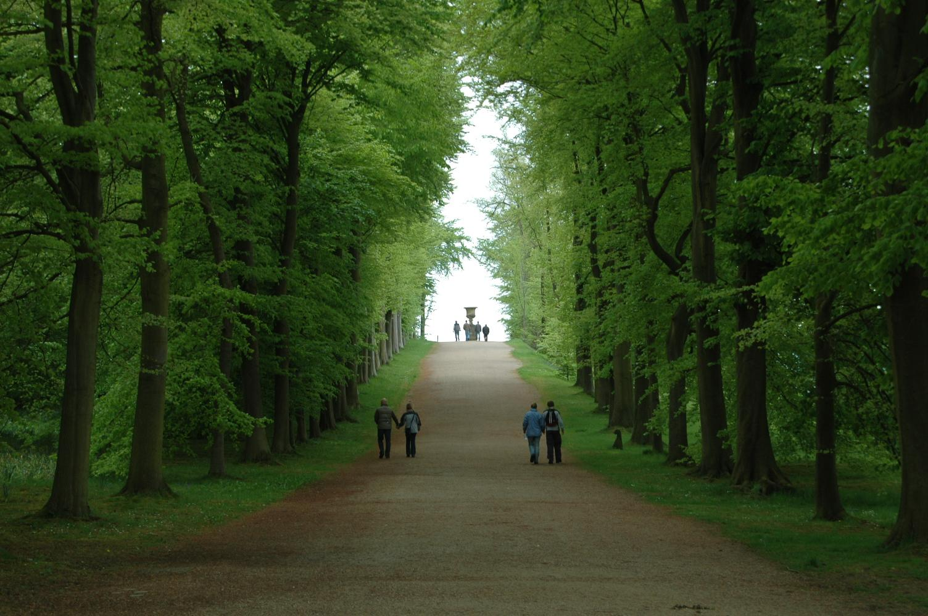

Slide 26
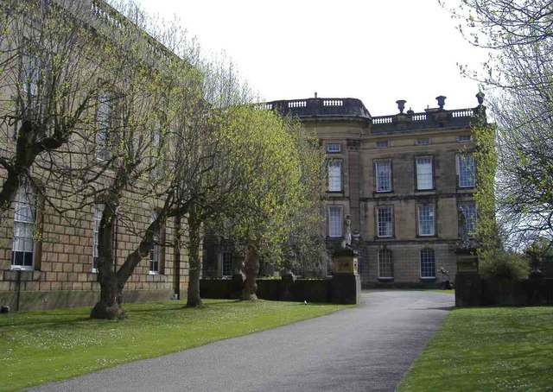

Slide 27
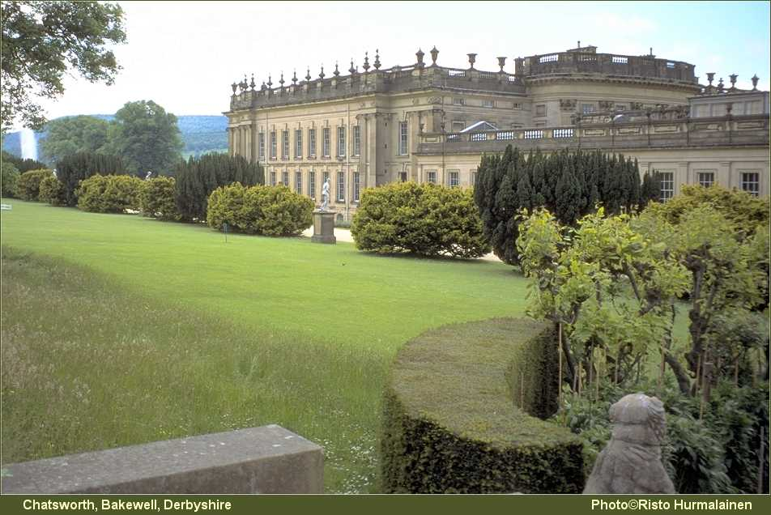

Slide 28
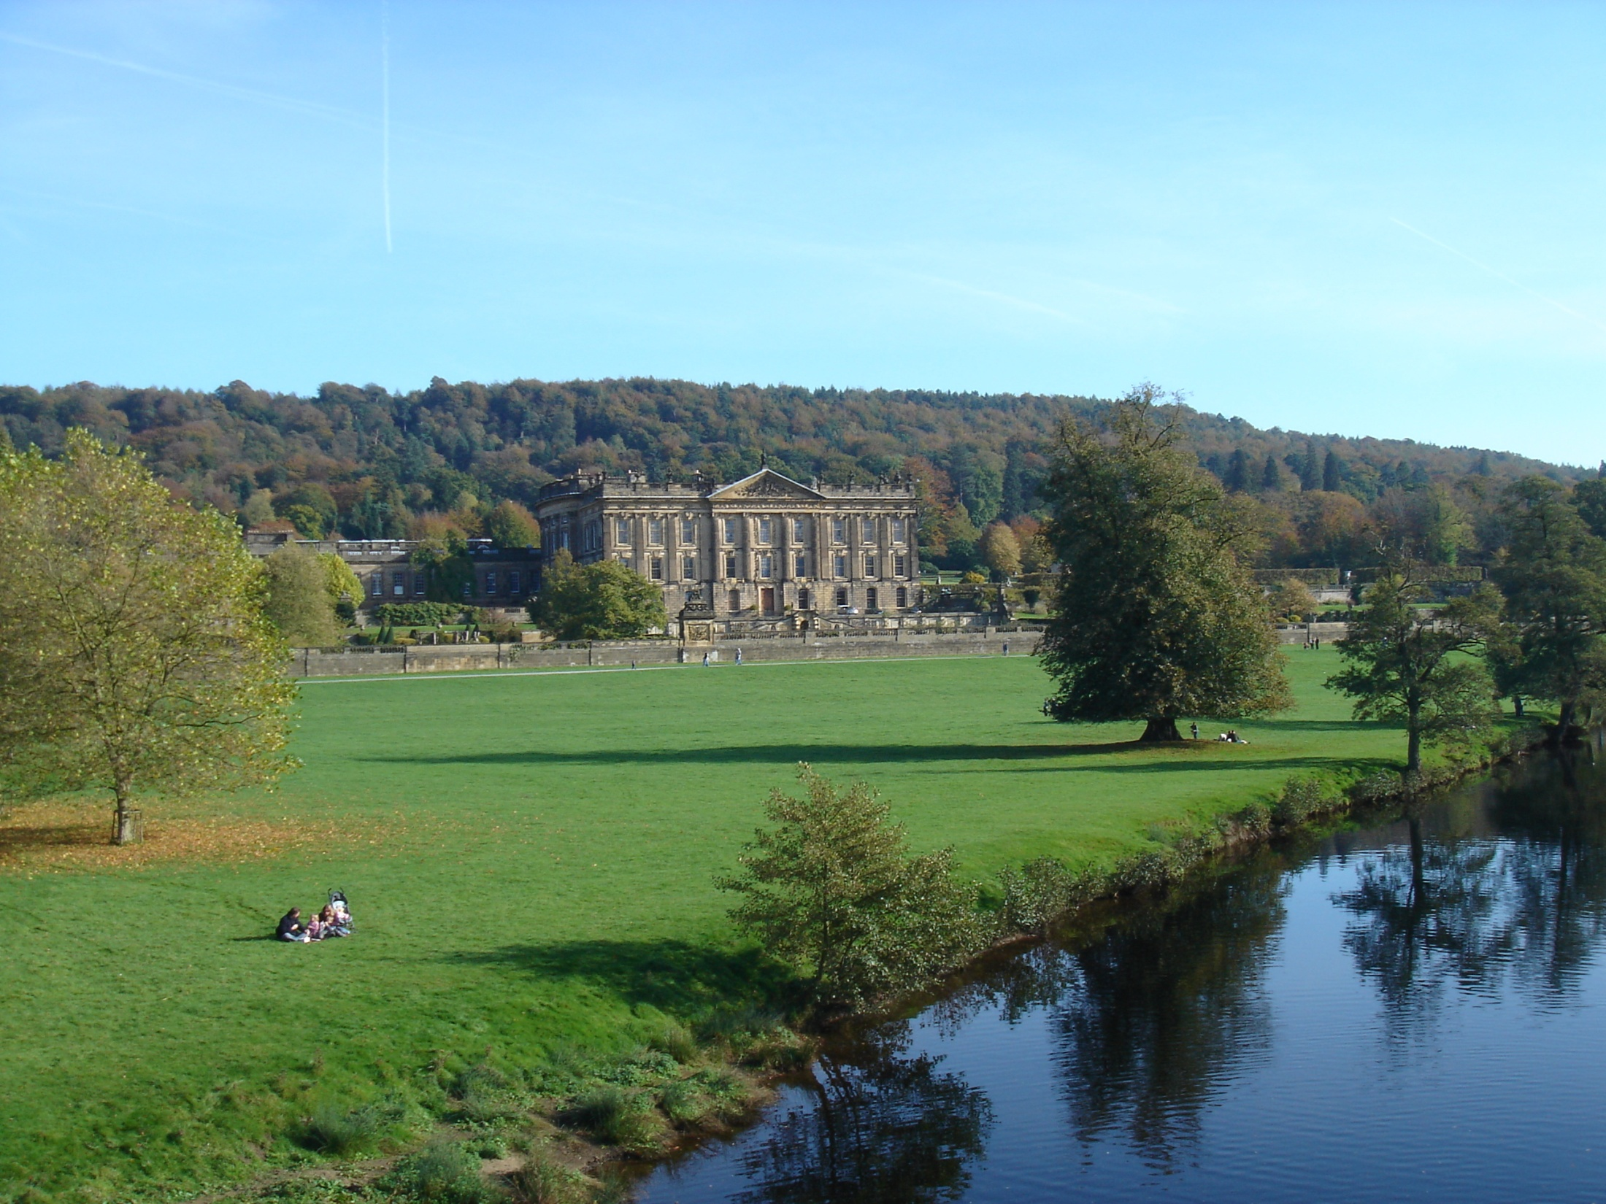

Slide 29
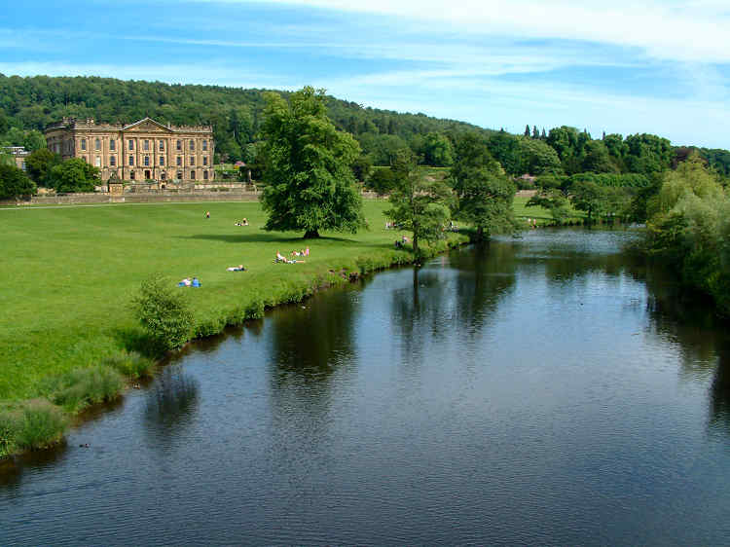

Slide 30
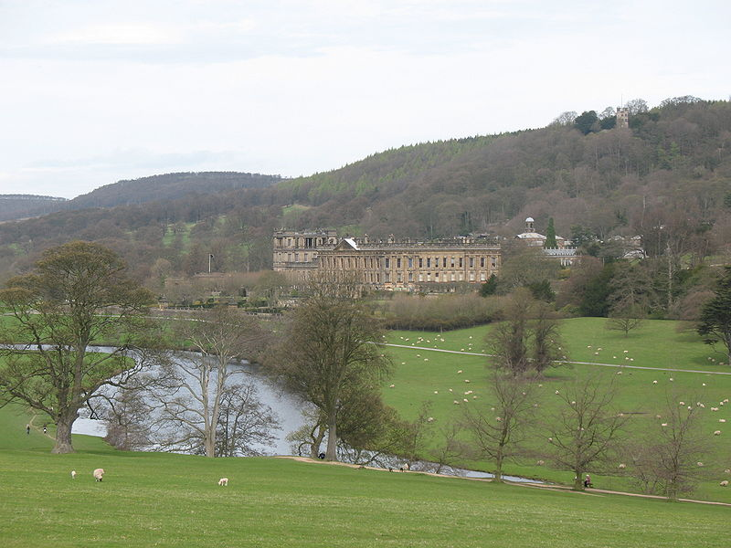

Slide 31
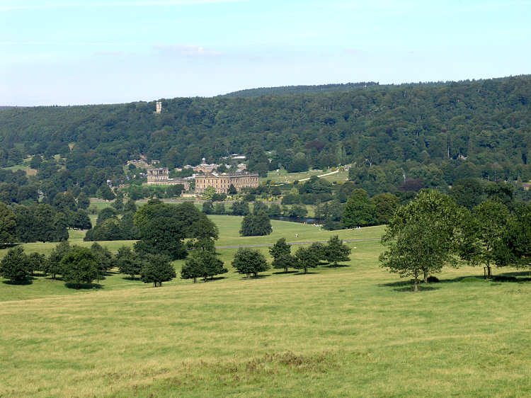

Slide 32
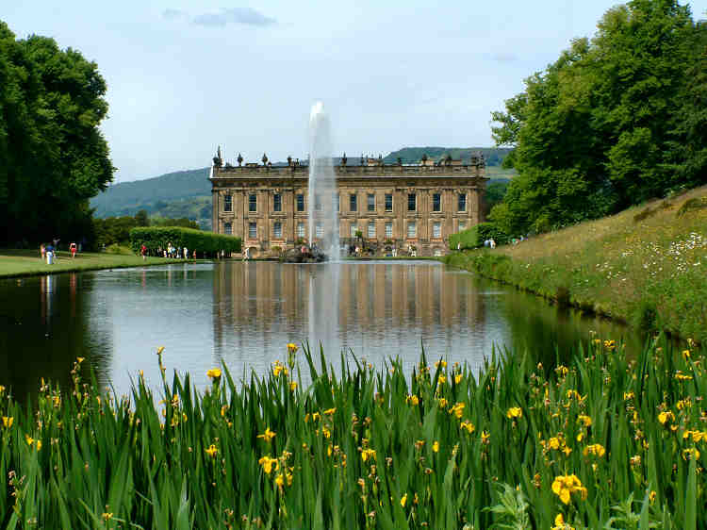

Slide 33
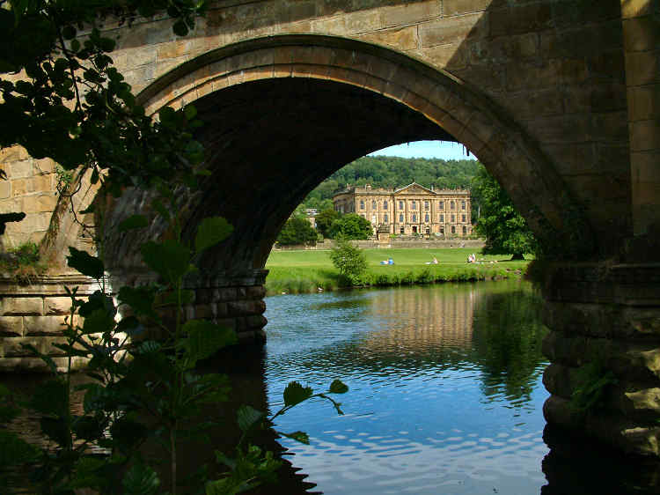

Slide 34
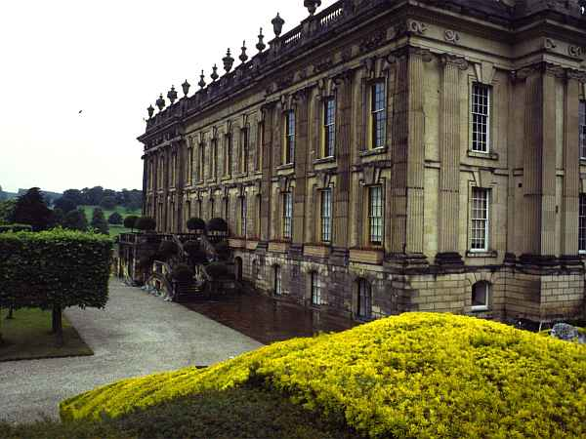

Slide 35
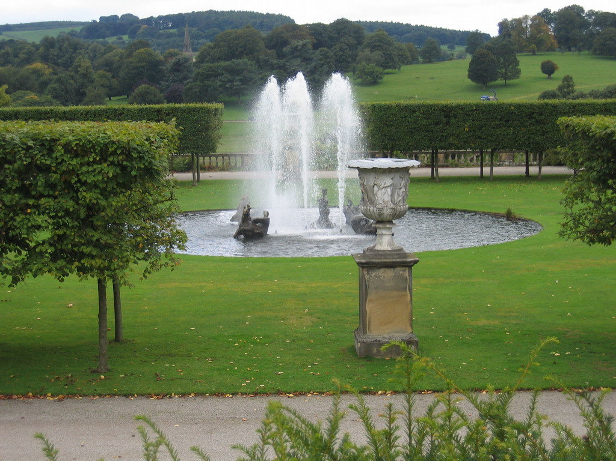

Slide 36
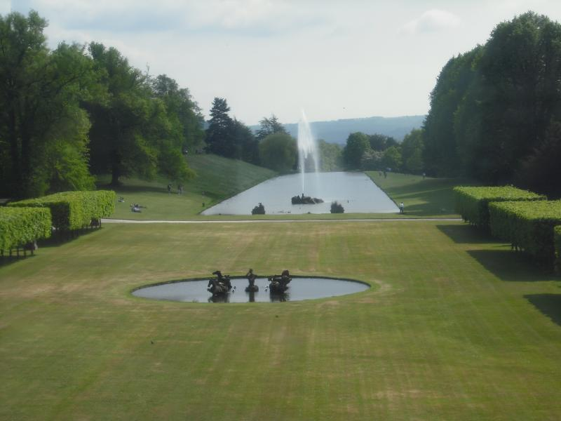

Slide 37
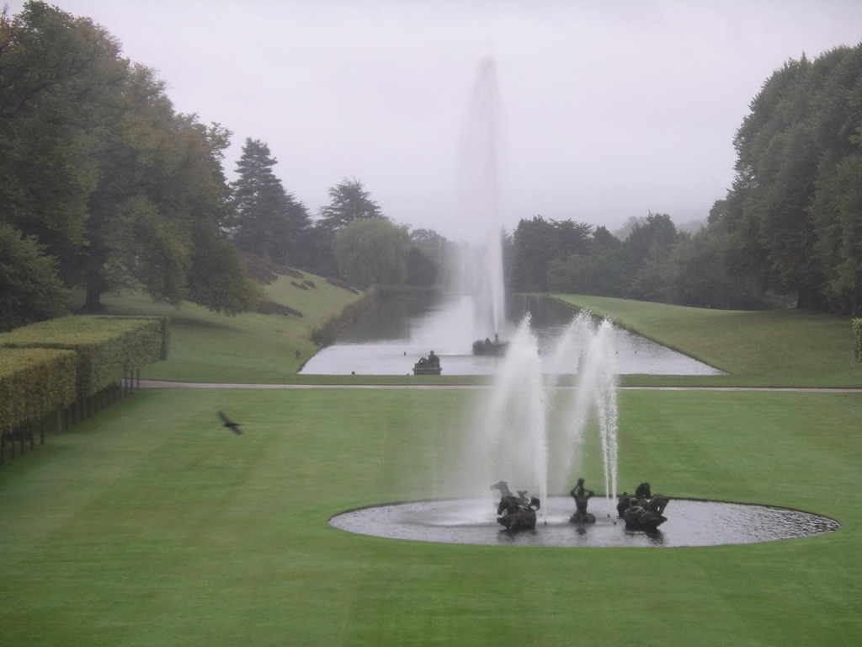

Slide 38
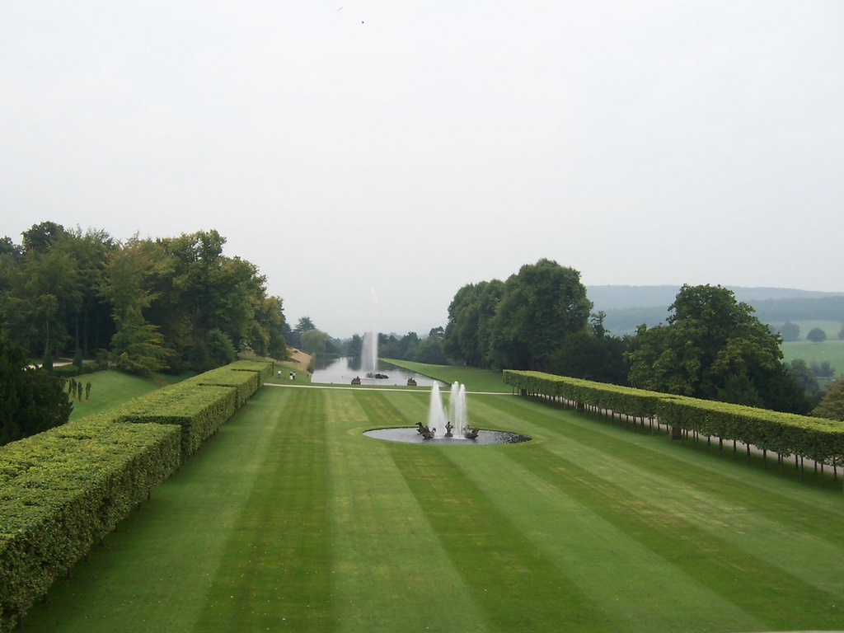

Slide 39
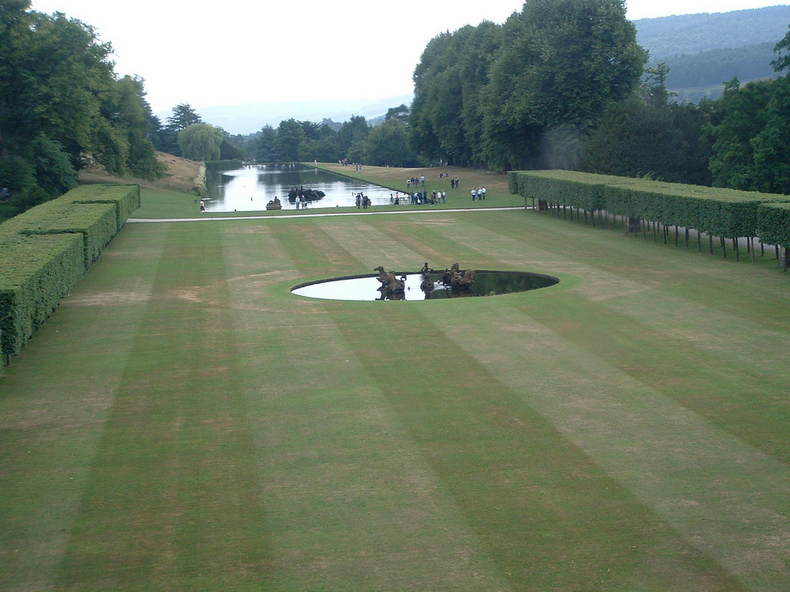

Slide 40
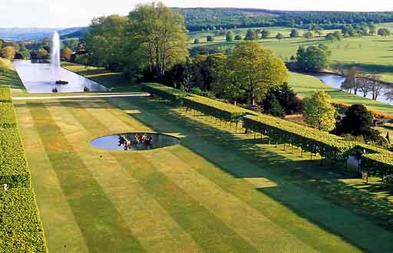

Slide 41
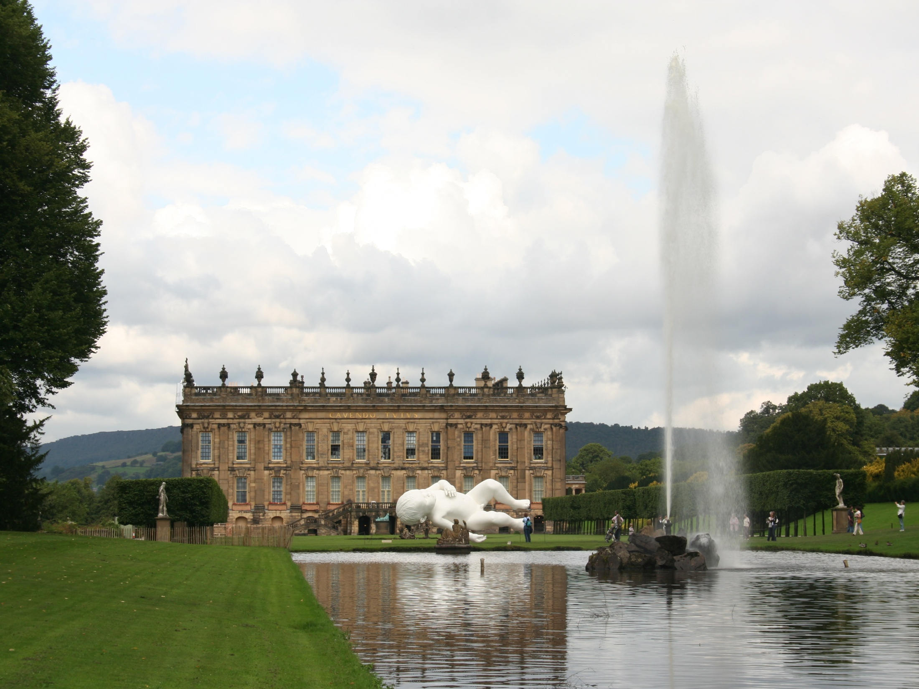

Slide 42
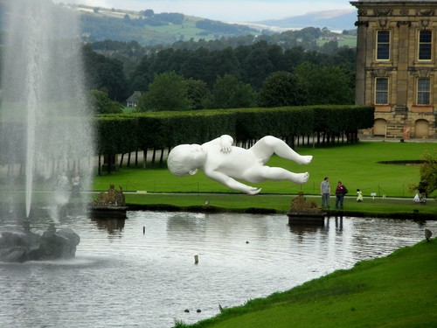

Slide 43
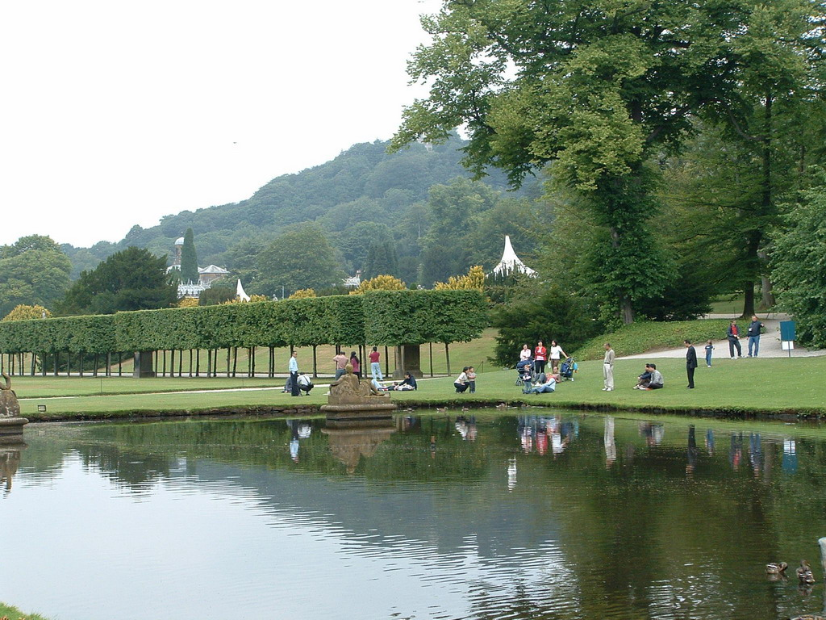

Slide 44
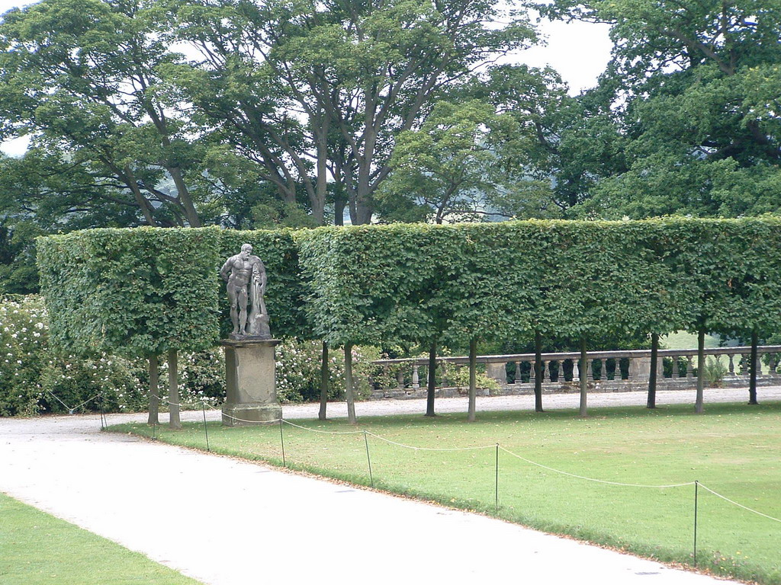

Slide 45
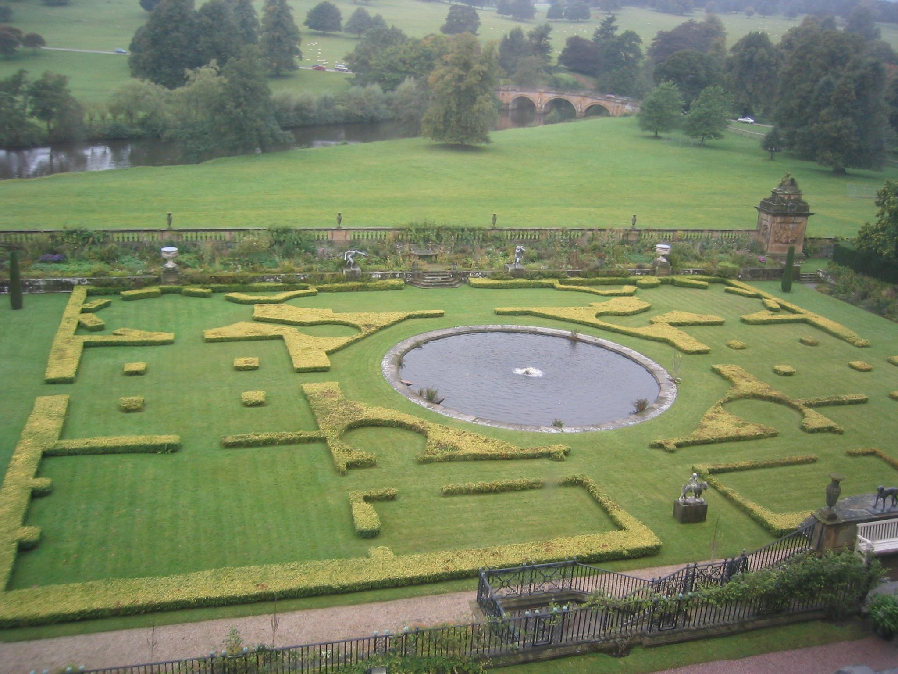
Notes:
Black Garden

Slide 46
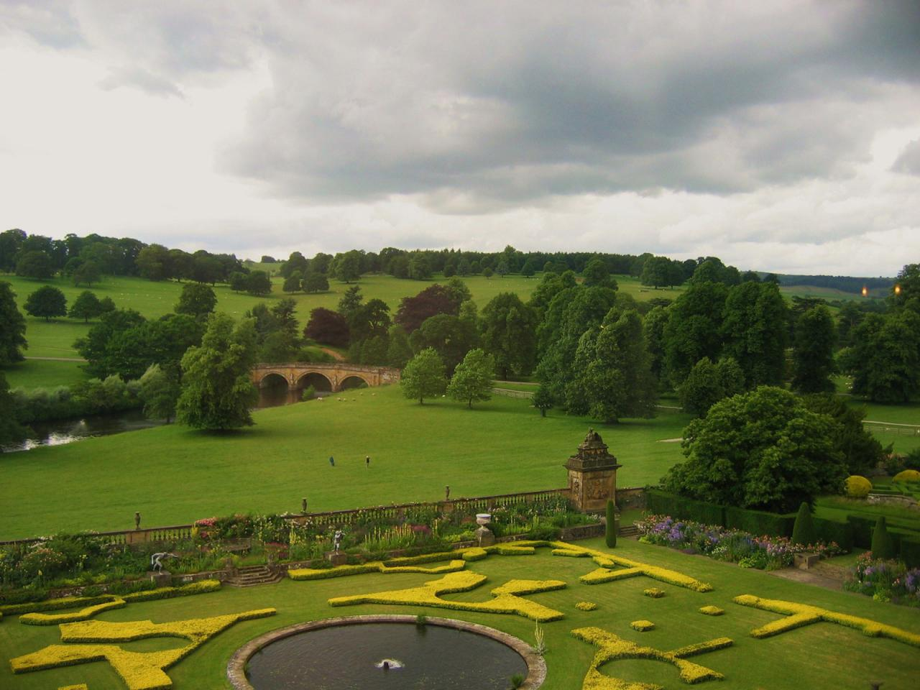

Slide 47
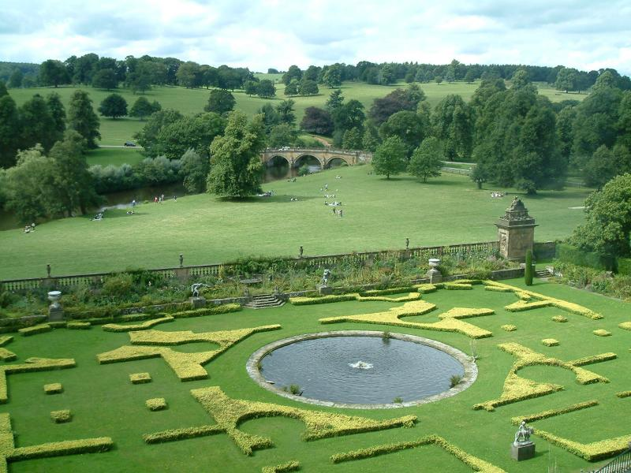

Slide 48
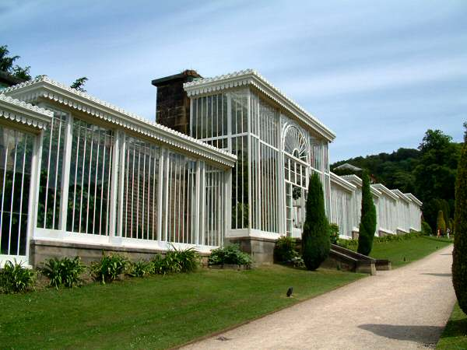

Slide 49
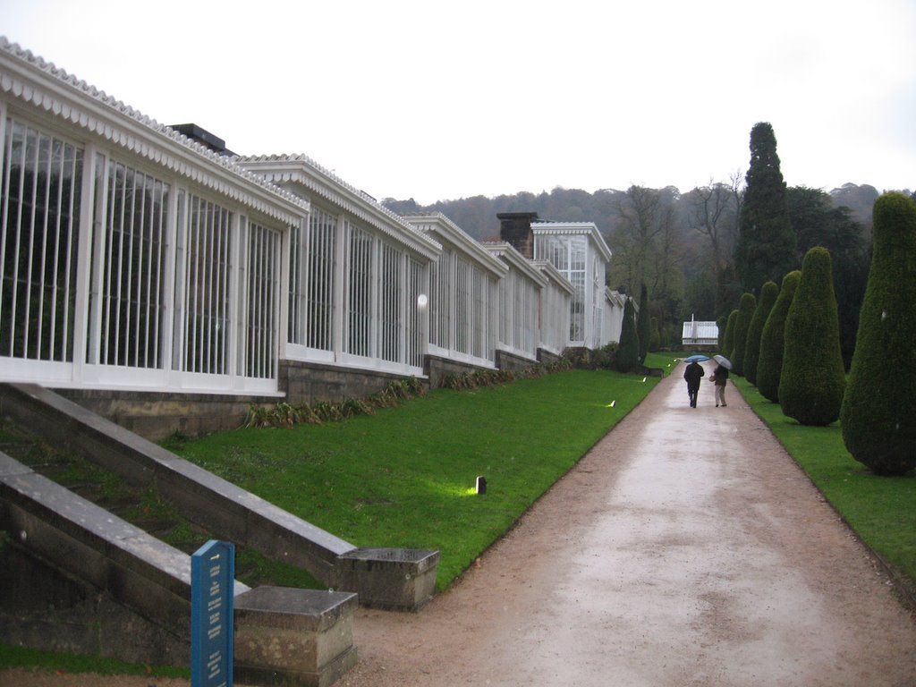

Slide 50
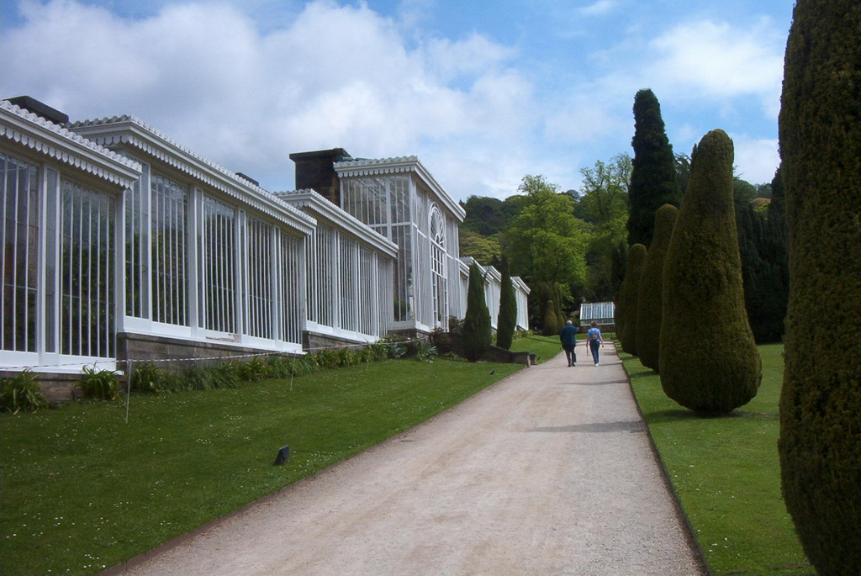

Slide 51
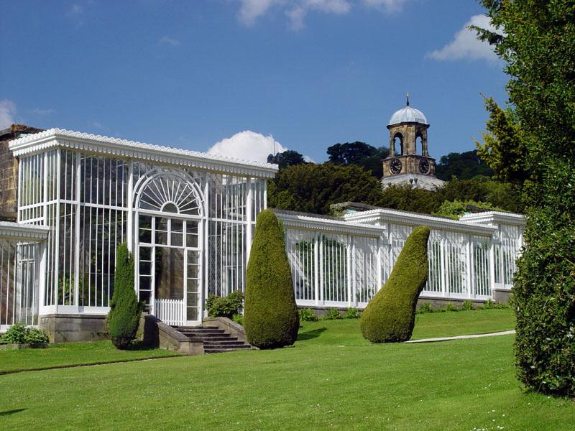

Slide 52
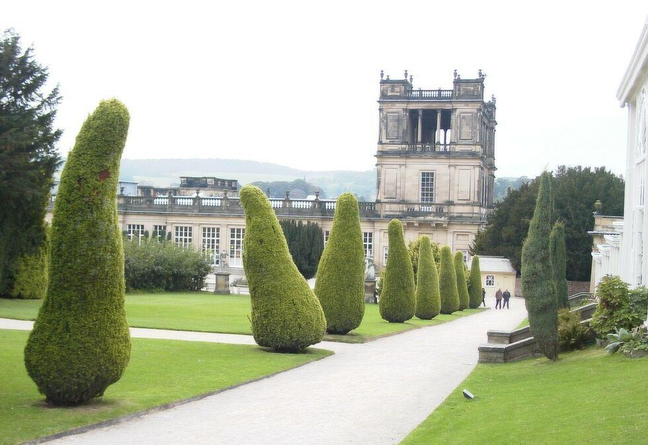

Slide 53
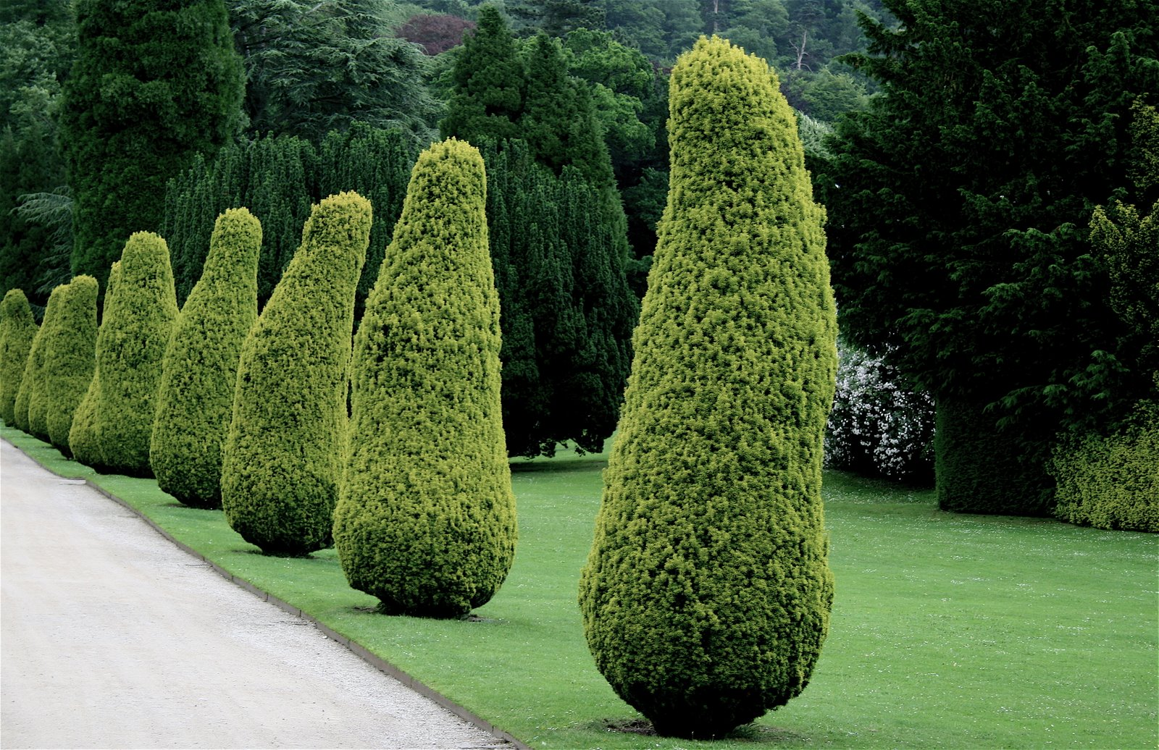

Slide 54
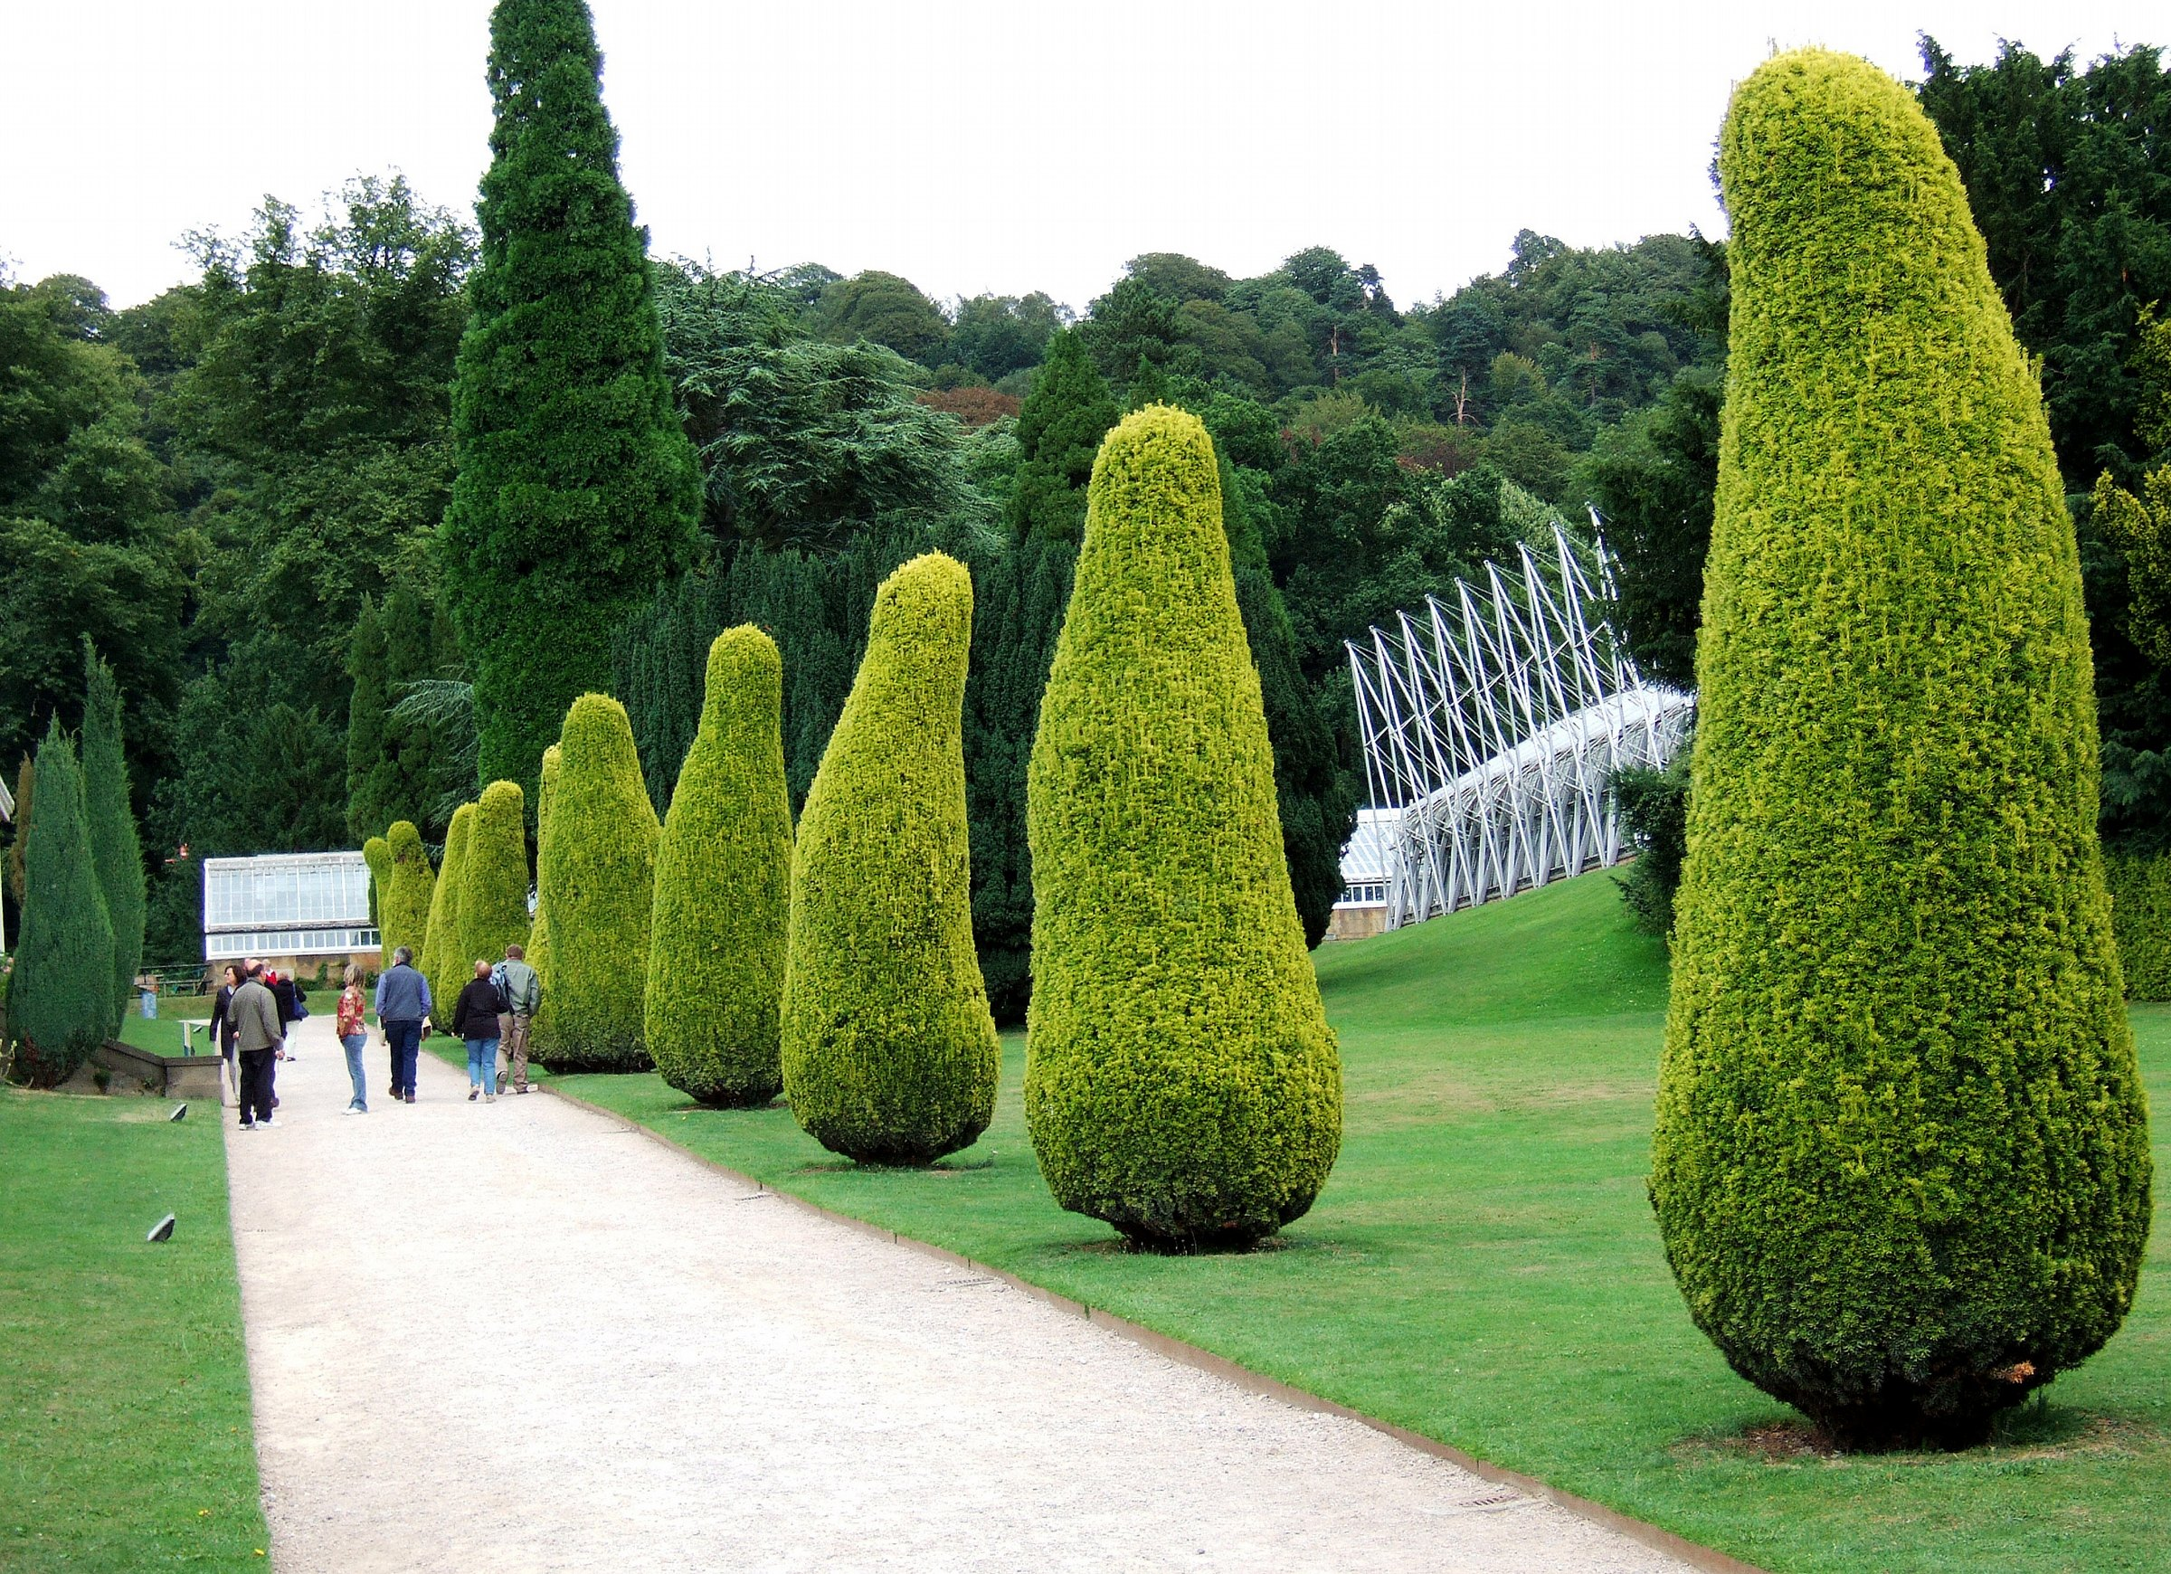

Slide 55
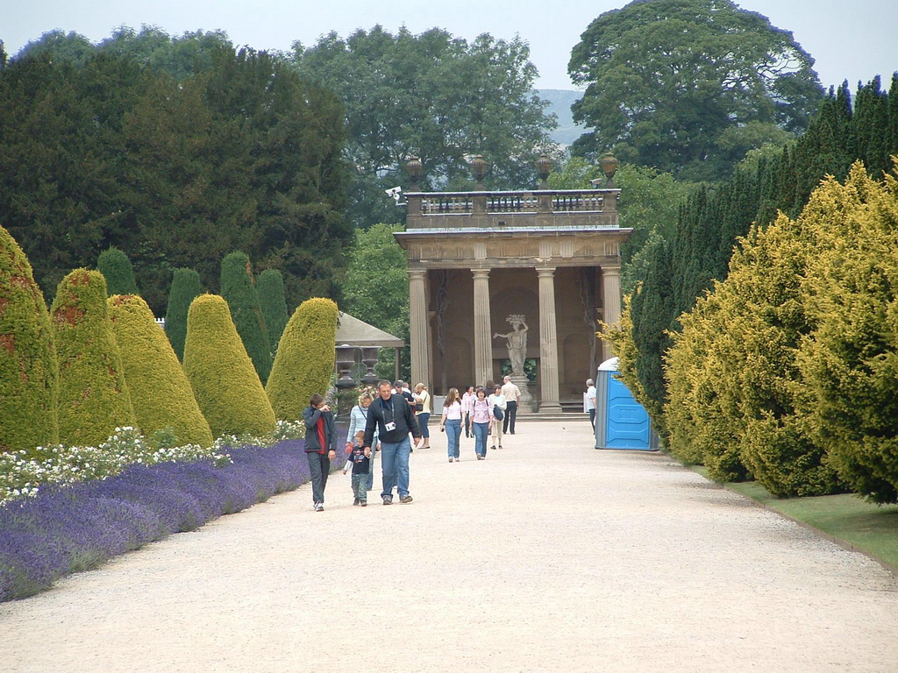

Slide 56
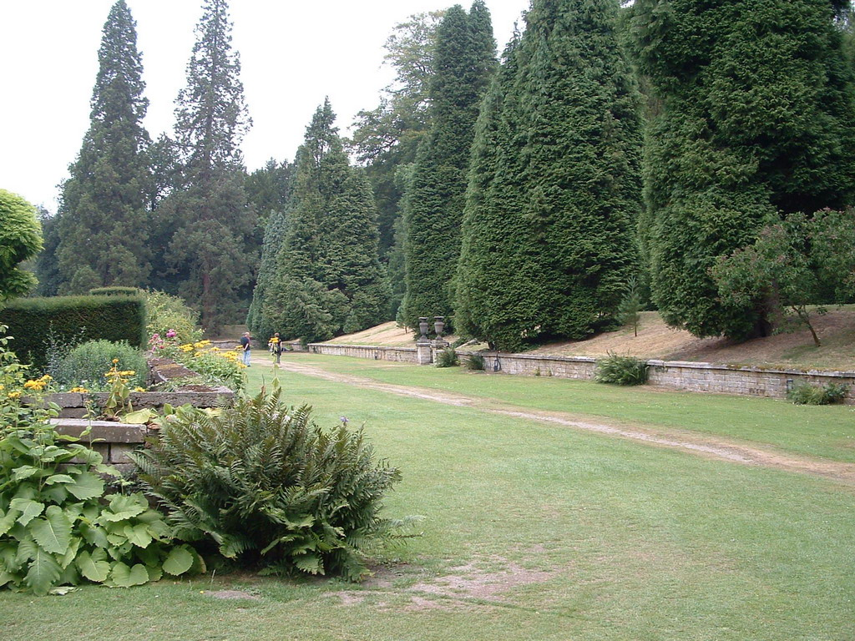

Slide 57
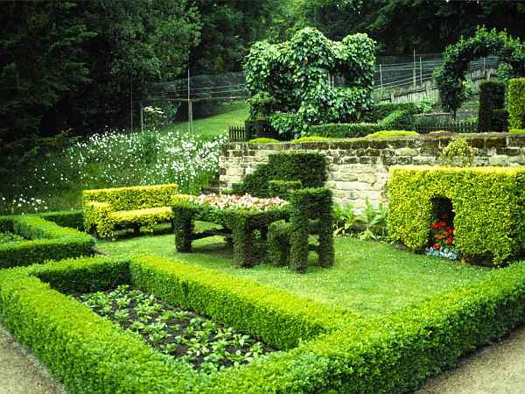

Slide 58
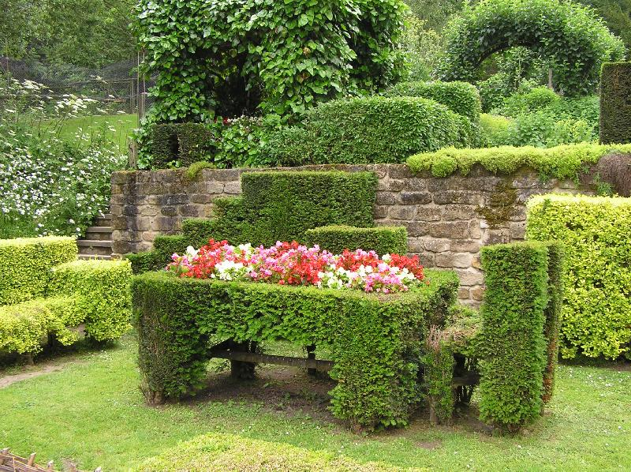

Slide 59
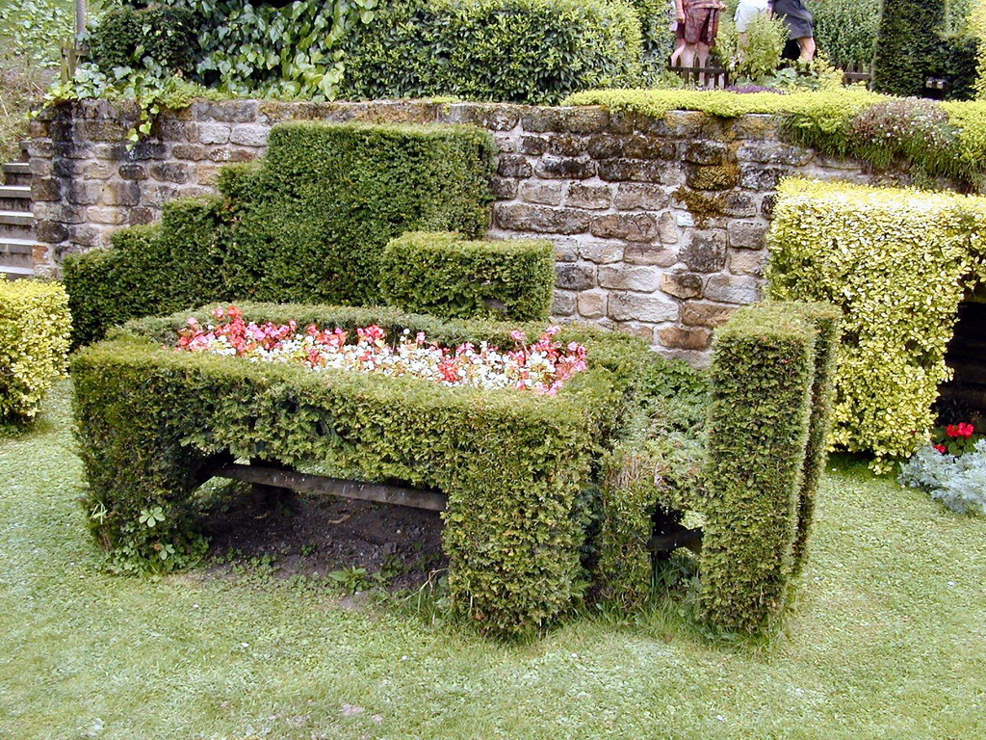

Slide 60
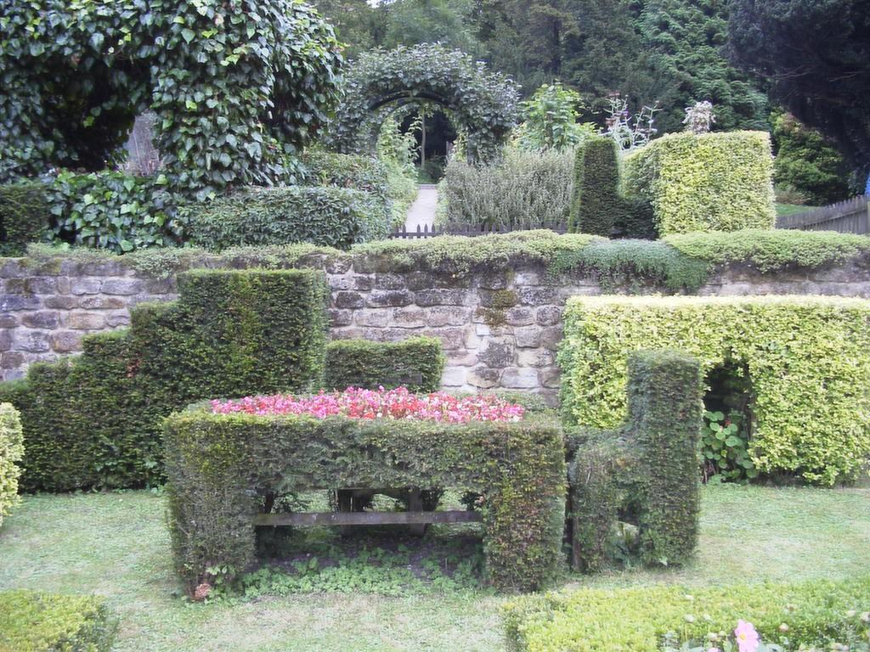

Slide 61
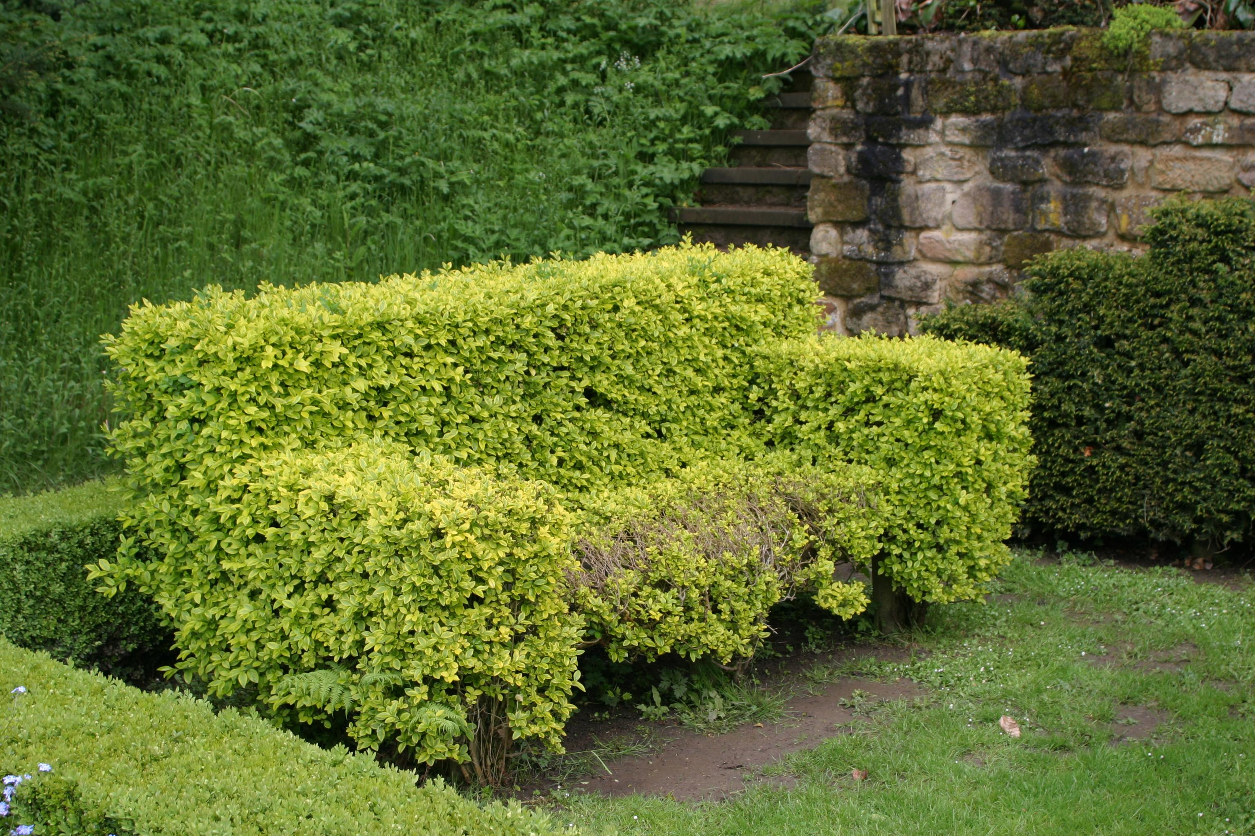

Slide 62
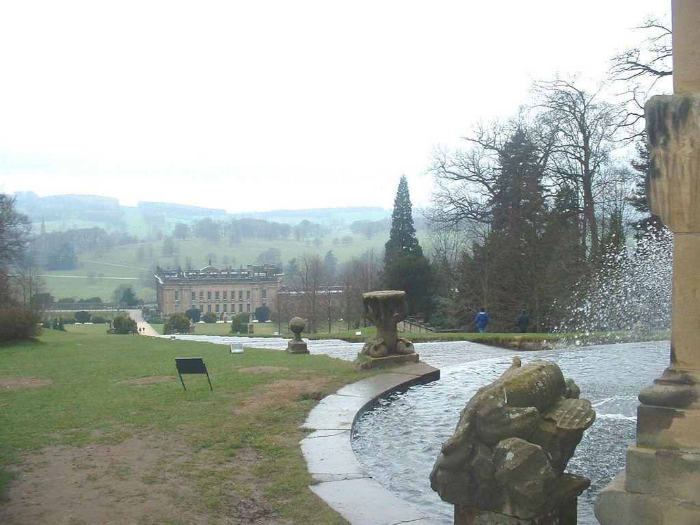

Slide 63
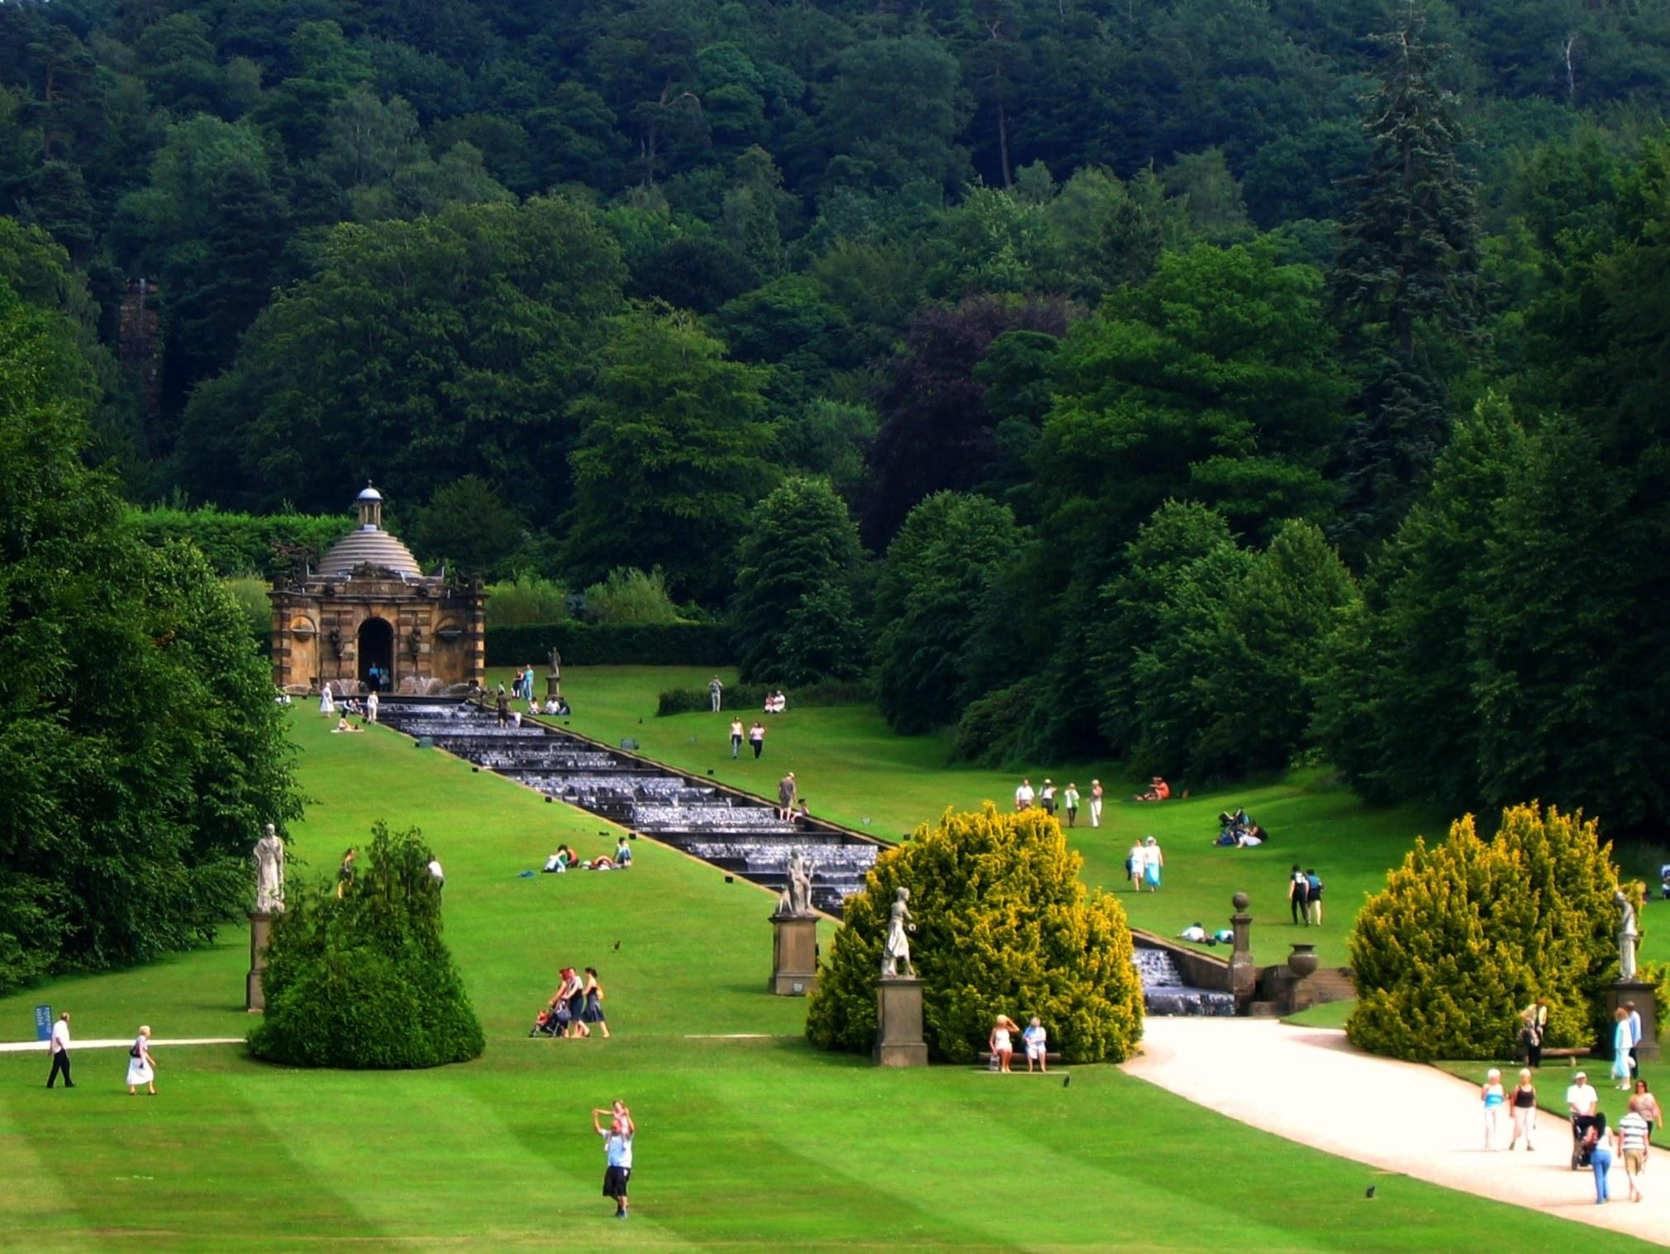

Slide 64
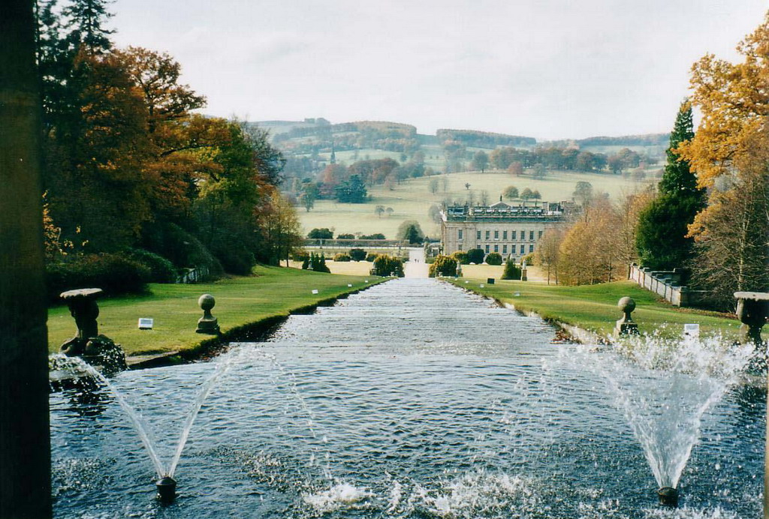

Slide 65
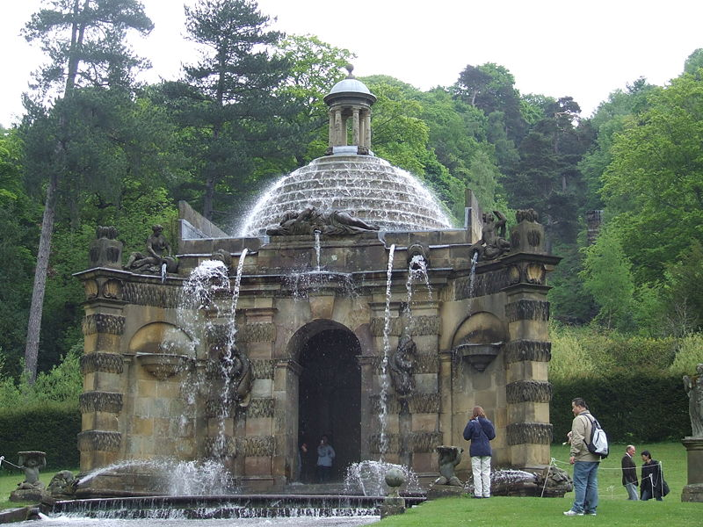

Slide 66
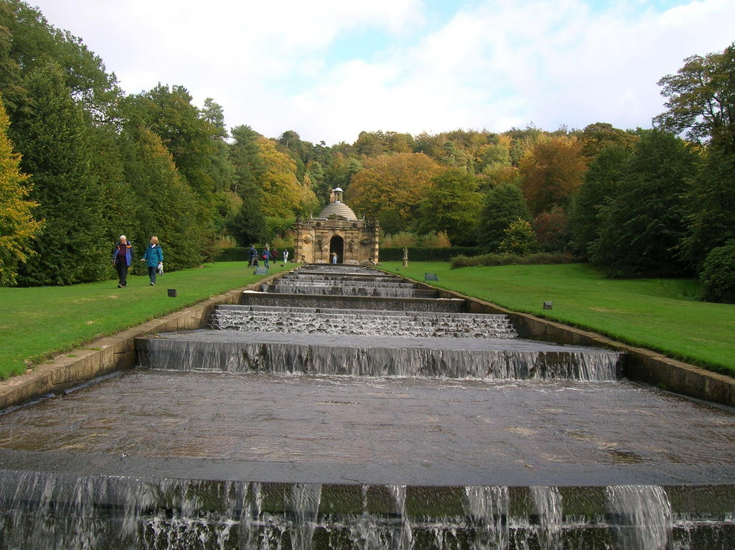

Slide 67
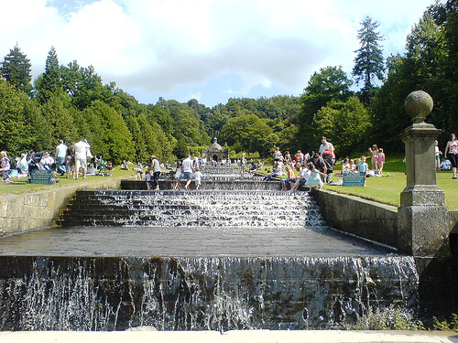

Slide 68
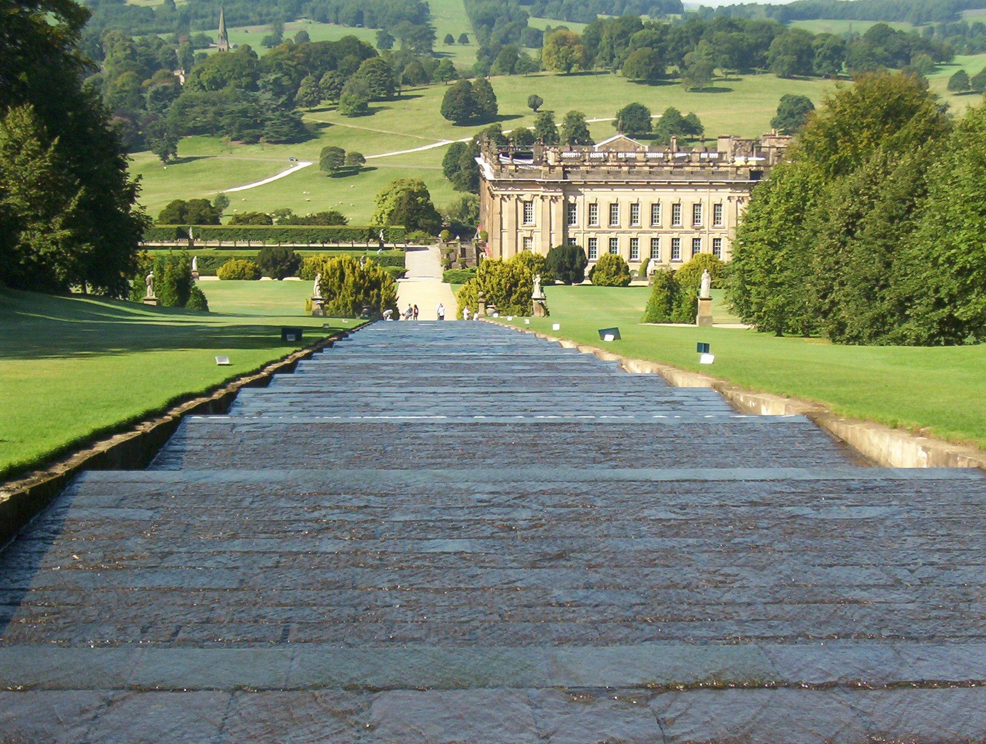

Slide 69
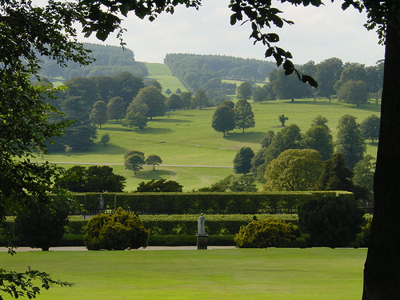

Slide 70
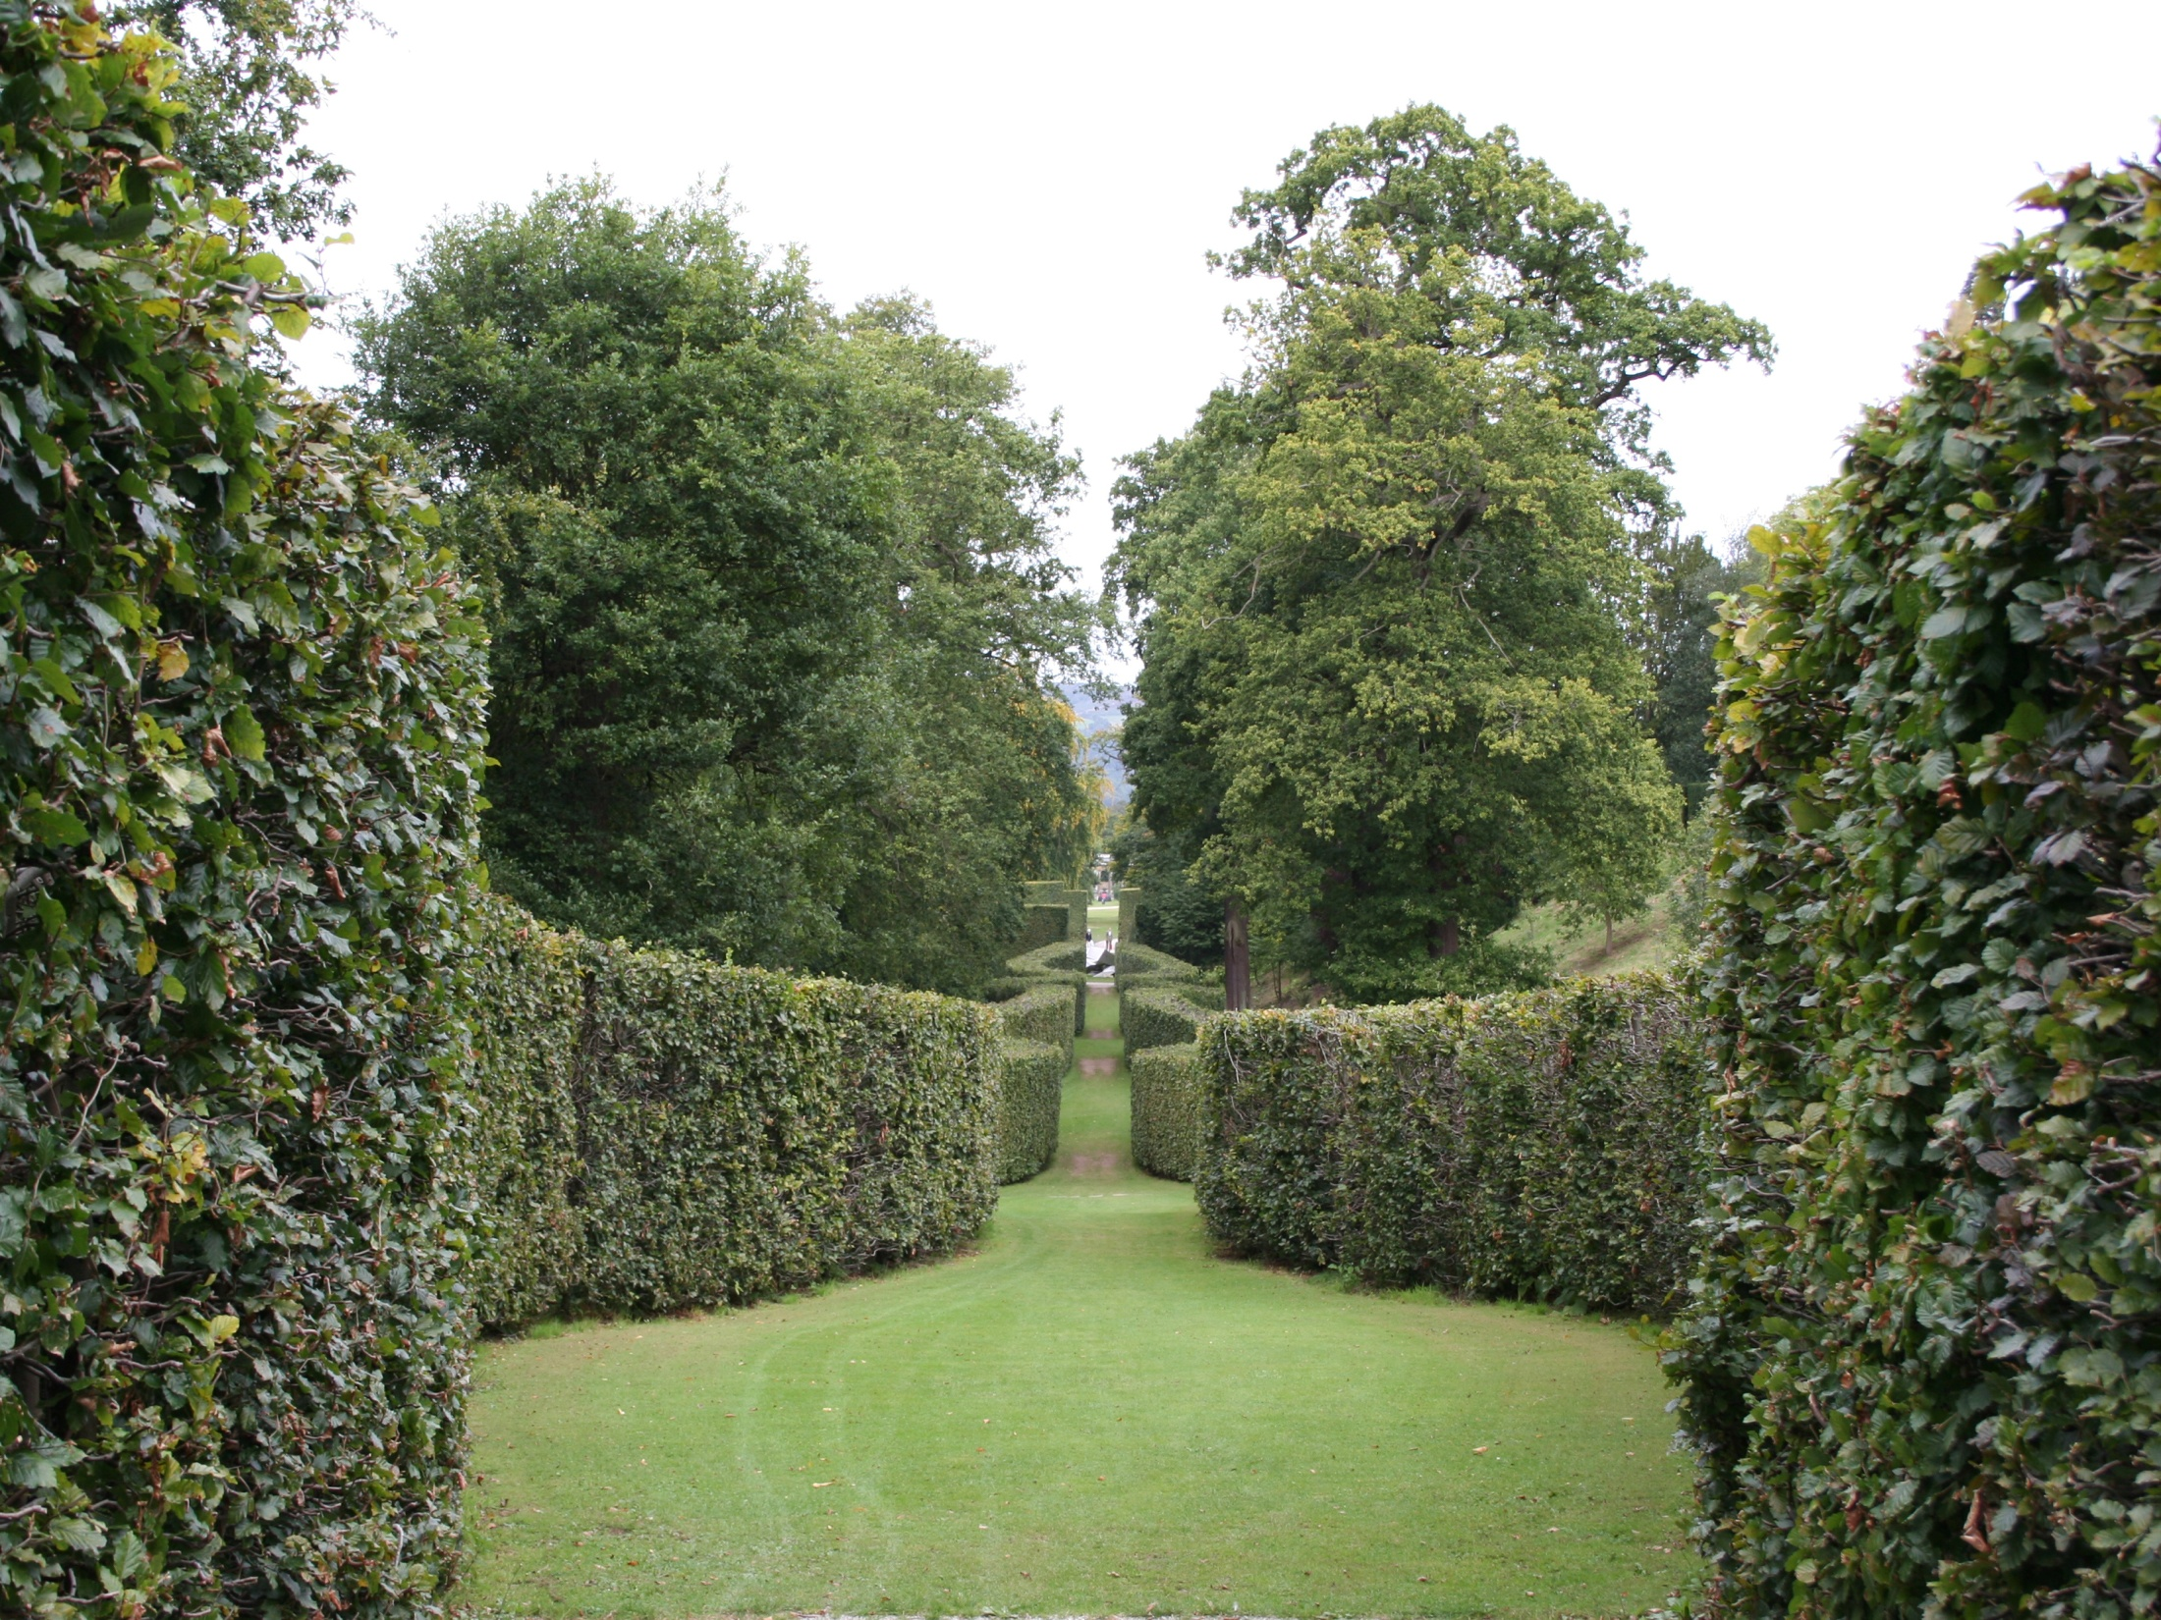

Slide 71


Slide 72
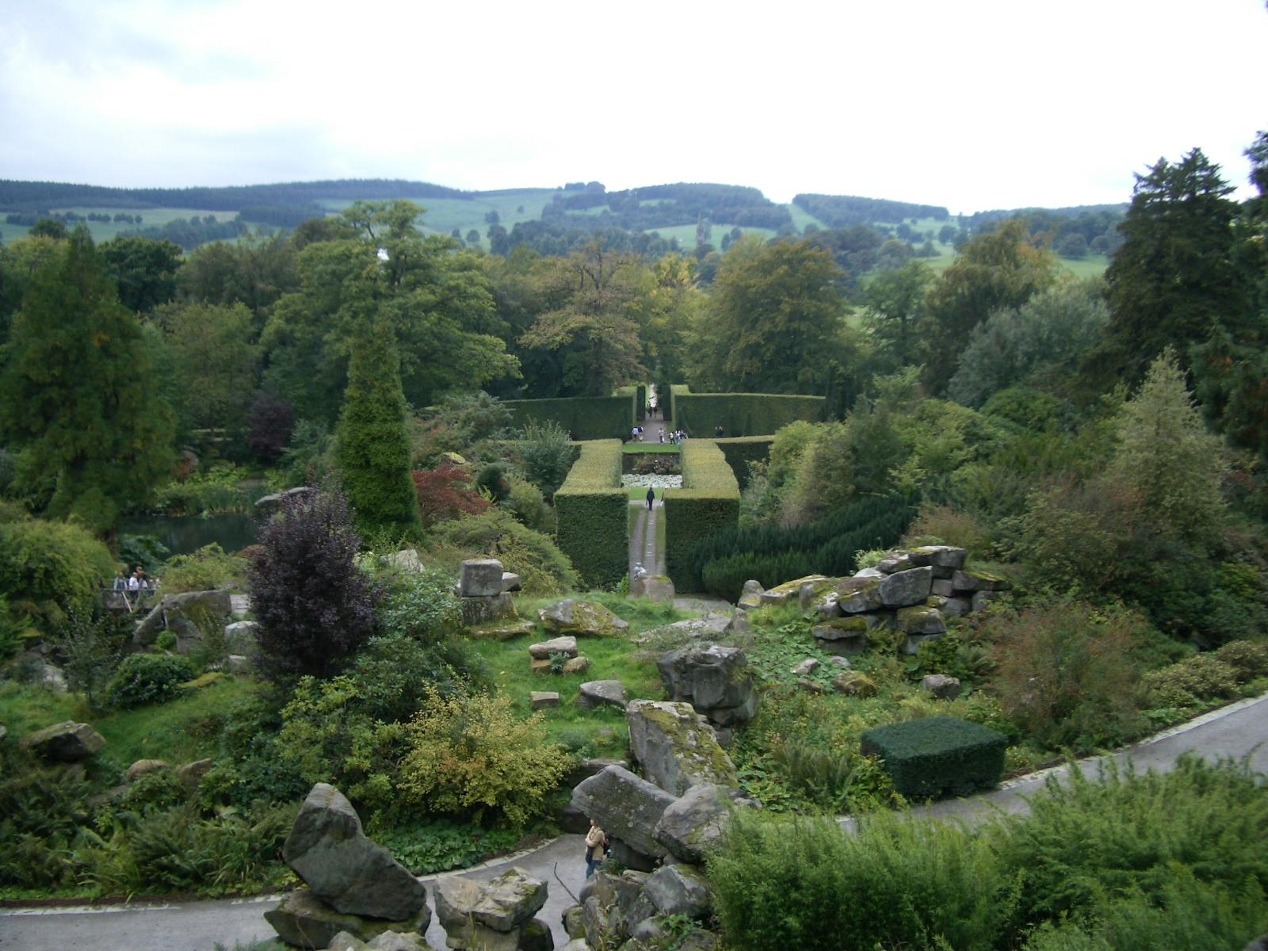

Slide 73
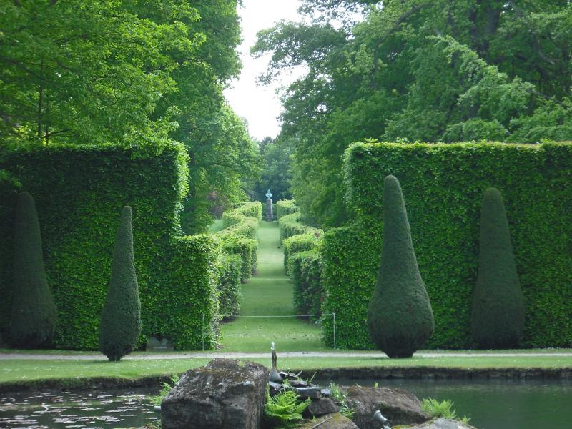

Slide 74
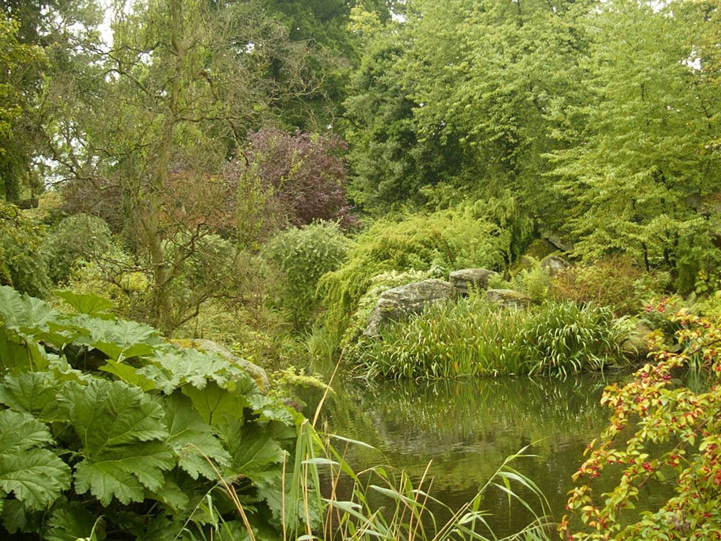

Slide 75
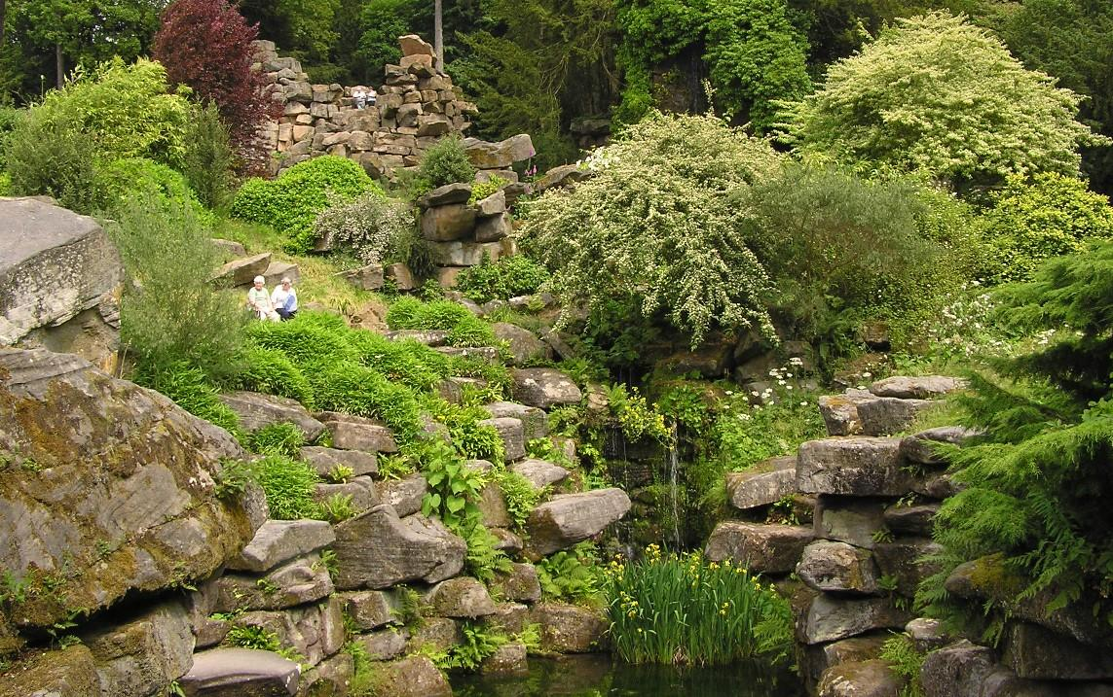

Slide 76


Slide 77


Slide 78


Slide 79


Slide 80


Slide 81


Slide 82


Slide 83


Slide 84


Slide 85


Slide 86


Slide 87


Slide 88


Slide 89


Slide 90


Slide 91

Notes:
Lupinus

Slide 92


Slide 93


Slide 94


Slide 95


Slide 96


Slide 97


Slide 98


Slide 99


Slide 100


Slide 101


Slide 102


Slide 103


Slide 104


Slide 105


Slide 106


Slide 107


Slide 108


Slide 109


Slide 110


Slide 111


Slide 112


Slide 113


Slide 114


Slide 115


Slide 116


Slide 117


Slide 118



Slide 120


Slide 121


Slide 122


Slide 124


Slide 125


Slide 126


Slide 127


Slide 128


Slide 129


Slide 130


Slide 131


Slide 132


Slide 133


Slide 134


Slide 135


Slide 136


Slide 137


Slide 138


Slide 139


Slide 140


Slide 141


